Slide 1


Machine Learning para Pôneis
Principais técnicas e métodos para Aprendizado de Máquina
Machine Learning para Pôneis © 2024 by Téo Calvo is licensed under CC BY-NC-SA 4.0.
To view a copy of this license, visit https://creativecommons.org/licenses/by-nc-sa/4.0/
13/05/2024

Slide 2











Trajetória
2016
2017
2018
2019
2020
2021
2022
2023
2024

Slide 3

Combinados
Sempre das 9AM às 11:20 horas estaremos online
Pausa às 10:00hrs até as 10:15
Notificações serão desligadas, mas sua contribuição é sempre bem-vinda
Quando houver ADs, a explicação é pausada
Evite spamar a mesma coisa no chat, moderadores estarão de olho
Comentários discriminatórios e babacas serão banidos sem aviso prévio
!ppt para acessar todo material o curso

Slide 4
Avisos
Link do repositório: github.com/TeoMeWhy/ml-4-poneis
Link dos dados: drive.google.com/drive/folders/1N3U_U_8QqbkN4FMMLYg-_iRSEDDYWMGI?usp=drive_link
No último dia de curso teremos:
Sorteio de livros
Prova para certificado*
*certificado apenas para Subs disponível na nossa lojinha no valor de 1.500 datapoints
Por isso considere ser Sub e acompanhar todas as lives para adquirir conhecimento e datapoints.

Slide 5
Avisos
Nosso foco é o básico bem feito;
Estamos melhorando ano após ano!
Tem algo que não abordei?
Tem algo que você explicaria diferente?
Tem algo mais complexo que deixei passar?
Faça um vídeo/material

Slide 6


Patrocinadores

Slide 7
Nos Apoie
Nossos cursos são 100% gratuitos
e você pode nos apoiar em diferentes plataformas:
Apoia.se: apoia.se/teomewhy
LivePix: livepix.gg/teomewhy
Assinante na Twitch: twitch.tv/teomewhy
Membros no YouTube: youtube.com/@teomewhy
GitHub Sponsors: github.com/sponsors/TeoMeWhy

Slide 8
Ementa (1/2)
Introdução à Área de Dados
ML na prática
- Descobrindo frutas
- Conhecendo cervejas
- Aplicação em código
Case Star Wars
- Análise descritiva
- Árvore para Explicar
Tipos de Aprendizado
- Classificação
- Regressão
- Ciclo Analítico
- Trilha de aprendizado

Slide 9
Ementa (2/2)
Modelos de Regressão
- Regressão Linear
- Árvore de Decisão
- Medidas de Performance
Modelos de Classificação
- Regressão Logística
- Árvore de Decisão
- Naive Bayes
- Medidas de Performance
Projeto de Churn
- Descrição dos dados
- Treinamento
- Comparação
- Utilização

Slide 10
Um pouco sobre a área de dados
Quando se fala em dados, qual a primeira coisa que vem na sua cabeça?
Por que dados são importantes? Por que coletar dados?
Que tipo de uso de dados você conhece?

Slide 11








Coleta de dados
Banco de Dados

Slide 12





Coleta de dados (pesquisa e censo)

Slide 13
Possibilidades em dados
Previsão de vendas
Tempo de garantia
Limite de crédito
Manutenção de equipamento industrial
Recomendação de produtos
Definição de metas
Processamento de Linguagem Natural
Conhecer diferentes grupos de clientes
Validar produtos com usuários
Entender sazonalidade
Visão computacional
Performance de atletas
Eficácia de vacinas e medicamentos
Tomar melhores decisões

Slide 14
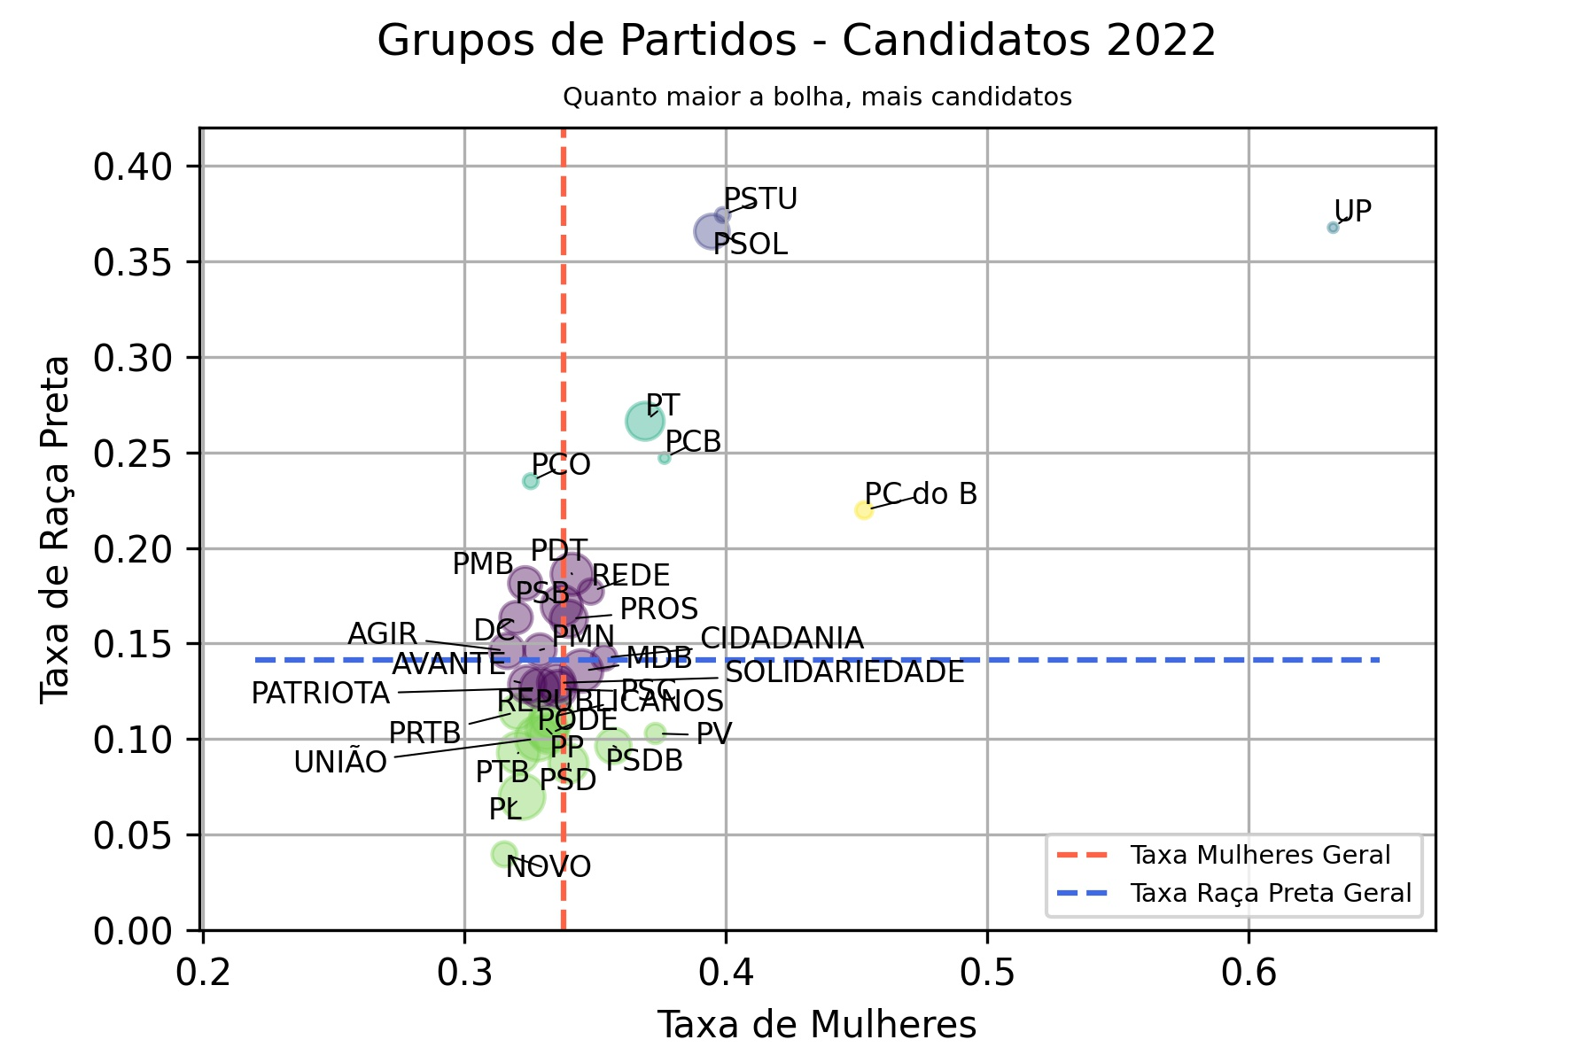

Slide 15





Profissionais de Dados
Banco de Dados
@
Análise de Dados
Engenharia de dados
Ciência de Dados

Slide 16
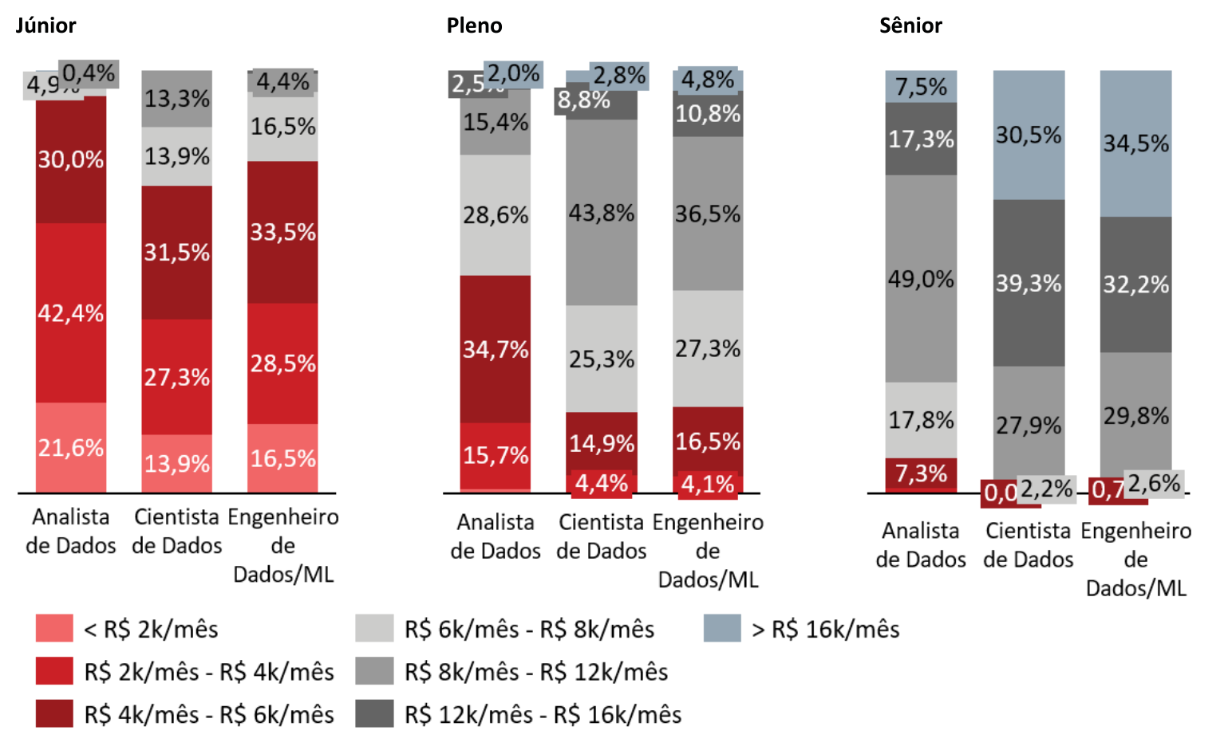
Cargos e salários
fonte: https://www.stateofdata.com.br/

Slide 17
O que é
Machine Learning

Slide 18

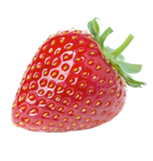
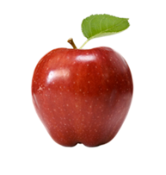
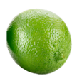
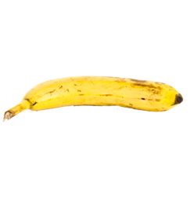

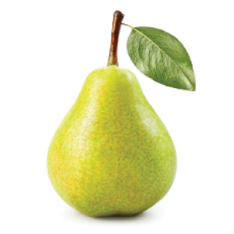
Qual é a fruta?
Redonda/esfera
Suculenta
Vermelha
Doce

Slide 19
Qual é a fruta?
Arredondada | Suculenta | Vermelha | Doce | Fruta
0 | 1 | 1 | 1 | Morango
1 | 0 | 0 | 0 | Limão
1 | 1 | 0 | 1 | Pera
0 | 0 | 0 | 1 | Banana
1 | 1 | 1 | 1 | Cereja
1 | 1 | 1 | 0 | Tomate
1 | 1 | 1 | 1 | Maçã
Algoritmos de aprendizado de máquina “descobrem” regras com base em exemplos.
Só “conhecem” objetos, eventos, etc, que foram apresentados a ele, com uma probabilidade associada.
Atributos
Covariáveis
Variáveis explicativas/preditoras/independentes
Alvo
Resposta
Dependente

Slide 20
O que é Machine Learning?
O aprendizado automático (...) é um subcampo da Engenharia e da ciência da computação que evoluiu do estudo de reconhecimento de padrões e da teoria do aprendizado computacional em inteligência artificial [1]. Em 1959, Arthur Samuel definiu aprendizado de máquina como o "campo de estudo que dá aos computadores a habilidade de aprender sem serem explicitamente programados"[2]
[1] https://www.britannica.com/technology/machine-learning
[2] https://books.google.com.br/books?id=Dn-Gdoh66sgC&pg=PA89&redir_esc=y#v=onepage&q&f=false
fonte: https://pt.wikipedia.org/wiki/Aprendizado_de_m%C3%A1quina

Slide 21

Pale-Ale
Weissbier
Pilsen

Slide 22
Quais atributos temos?
Temperatura
O que me difere das demais?
Tipo de copo
Espuma
Cor
Weissbier

Slide 23
Pale-Ale
Weissbier
Pilsen

Slide 24
Criando regras
Copo
Mug
Pint
Pilsen
Weissbier
Pale-Ale
Weissbier

Slide 25
Criando regras
Copo
Mug
Pint
Temperatura
-1˚
-5˚
Pale-Ale
Weissbier
Pilsen
Pilsen
Weissbier

Slide 26
Criando regras
Copo
Mug
Pint
Temperatura
Pale-Ale
Weissbier
-1˚
-5˚
Cor
Pilsen
Clara
Escura
Pilsen
Weissbier

Slide 27
Criando regras
Copo
Mug
Pint
Temperatura
Temperatura
-1˚
-5˚
-1˚
-5˚
Cor
Pilsen
Weissbier
Pale-Ale
Clara
Escura
Pilsen
Weissbier

Slide 28
Tabela
id | temperatura | copo | espuma | cor | classe
1 | -5 | mud | não | escura | weissbier
2 | -5 | mud | sim | escura | weissbier
3 | -1 | pint | não | clara | weissbier
4 | -1 | pint | sim | clara | weissbier
5 | -5 | pint | não | escura | pale-ale
6 | -5 | pint | não | clara | pale-ale
7 | -5 | pint | sim | escura | pale-ale
8 | -1 | mud | não | clara | pilsen
9 | -5 | mud | não | clara | pilsen
10 | -1 | mud | sim | clara | pilsen
11 | -1 | mud | não | escura | pilsen
12 | -1 | mud | sim | escura | pilsen
Atributos
Alvo

Slide 29
Bora para o código?
Frutas
Cerveja

Slide 30


Slide 31
Star Wars
A República luta por continuar existindo. Liderado pelos generais Jedi, o exército de clones enfrenta o exército separatista. Os dróides são muitos e as batalhas já foram melhores. Alguns soldados têm falhado em meio ao campo de batalha sem que se conheça a causa.
O alto conselho Jedi entra em ação. A partir de informações documentadas por seus generais, o conselho exige da equipe de War Analytics (o B.I. da velha república) insights capazes de estancar o sangramento e manter a galáxia sob o comando do Senado Galáctico.

Slide 32
Tabela dos clones
Id | Massa | Jedi | Estatura | Dist. Ombro a ombro | Tamanho crânio | Tamanho pés | Idade | Status
1 | 83,13 | Yoda | 180,25 | Tipo 5 | Tipo 3 | Tipo 1 | 12,7 | Defeituoso
2 | 83,08 | Yoda | 180,39 | Tipo 3 | Tipo 2 | Tipo 5 | 2,8 | Apto
3 | 83,12 | Shaak Ti | 180,26 | Tipo 4 | Tipo 5 | Tipo 5 | 18,3 | Apto
4 | 83,38 | Shaak Ti | 180,35 | Tipo 2 | Tipo 2 | Tipo 5 | 29,1 | Defeituoso
5 | 83,91 | Mace Windu | 181,07 | Tipo 3 | Tipo 4 | Tipo 4 | 59,8 | Apto
6 | 83,68 | Obi-Wan Kenobi | 181,09 | Tipo 3 | Tipo 5 | Tipo 5 | 21,8 | Apto
7 | 84,27 | Aayla Secura | 181,08 | Tipo 5 | Tipo 4 | Tipo 4 | 34,8 | Apto

Slide 33
Bora para o código?

Slide 34
Análise bivariada
General Jedi | Qtde. Clones Defeituosos | % Clones Defeituosos
Aayla Secura | 0 | 0%
Mace Windu | 0 | 0%
Obi-Wan Kenobi | 0 | 0%
Shaak Ti | 55.283 | 50%
Yoda | 55.224 | 50%
Conclusão preliminar:
Yoda e Shaak Ti não são competentes em gerenciar suas tropas em combate.
Ações necessárias:
Treinamento e acompanhamento com ciclos de feedback.

Slide 35
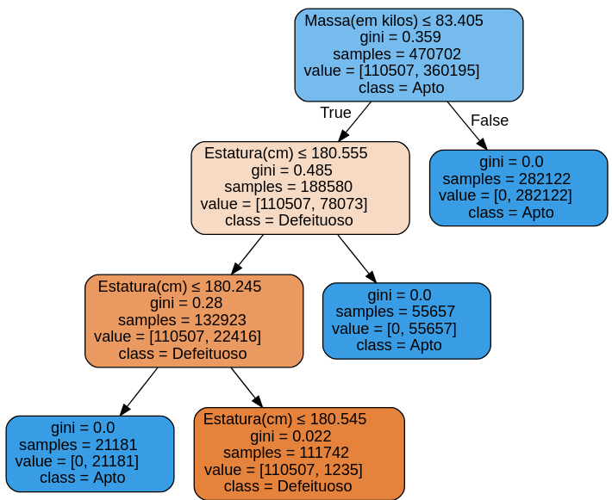
Árvore para entender
Conclusão final:
Um lote de clones apresenta defeito de fabricação em determinadas medidas (massa e estatura).
Ações necessárias:
Evitar a compra de clones dentro das faixas indicadas. Caso necessário, distribuir entre outros generais.

Slide 36
Tipos de aprendizado

Slide 37
Aprendizado de Máquina
Não Supervisionado
Supervisionado
Clustering
Market Basket
Classificação
Regressão

Slide 38
Regressão
Problemas de regressão são voltados à estimativa alvo (‘target’), sendo este um número, valor. Por exemplo:
Quantidade de vendas
Receita presumida
Valor de crédito
Precificação de imóvel
Volume de chuva

Slide 39
Classificação
Problemas de regressão são voltados à estimativa alvo (‘target’), sendo este um rótulo ou classe, por exemplo:
Compradores vs Não compradores
Churn vs Não Churn
Reconhecimento facial
Inadimplente vs Adimplente
Diagnóstico de câncer
Gravidez

Slide 40


O Ciclo analítico
Fontes de
dados
ETL
ABT
Modelagem
Produção
Score

Slide 41
Existe career path???

Slide 42
Python Básico
+
Lógica de Programação
pandas
+
matplotlib
scikit-learn
+
statmodels
Estatística básica
+
Probabilidade
Testes de hipótese
Regressão Linear
+
Análise Multivariada
Apache Spark
Banco de dados SQL + NoSQL
GNU/Linux + Bash + Git

Slide 43
Dia 03
Algoritmos de Regressão

Slide 44
Regressão
Problemas de regressão são voltados à estimativa alvo (‘target’), sendo este um número, valor. Por exemplo:
Quantidade de vendas
Receita presumida
Valor de crédito
Precificação de imóvel
Volume de chuva

Slide 45
Modelo de Regressão Linear

Slide 46
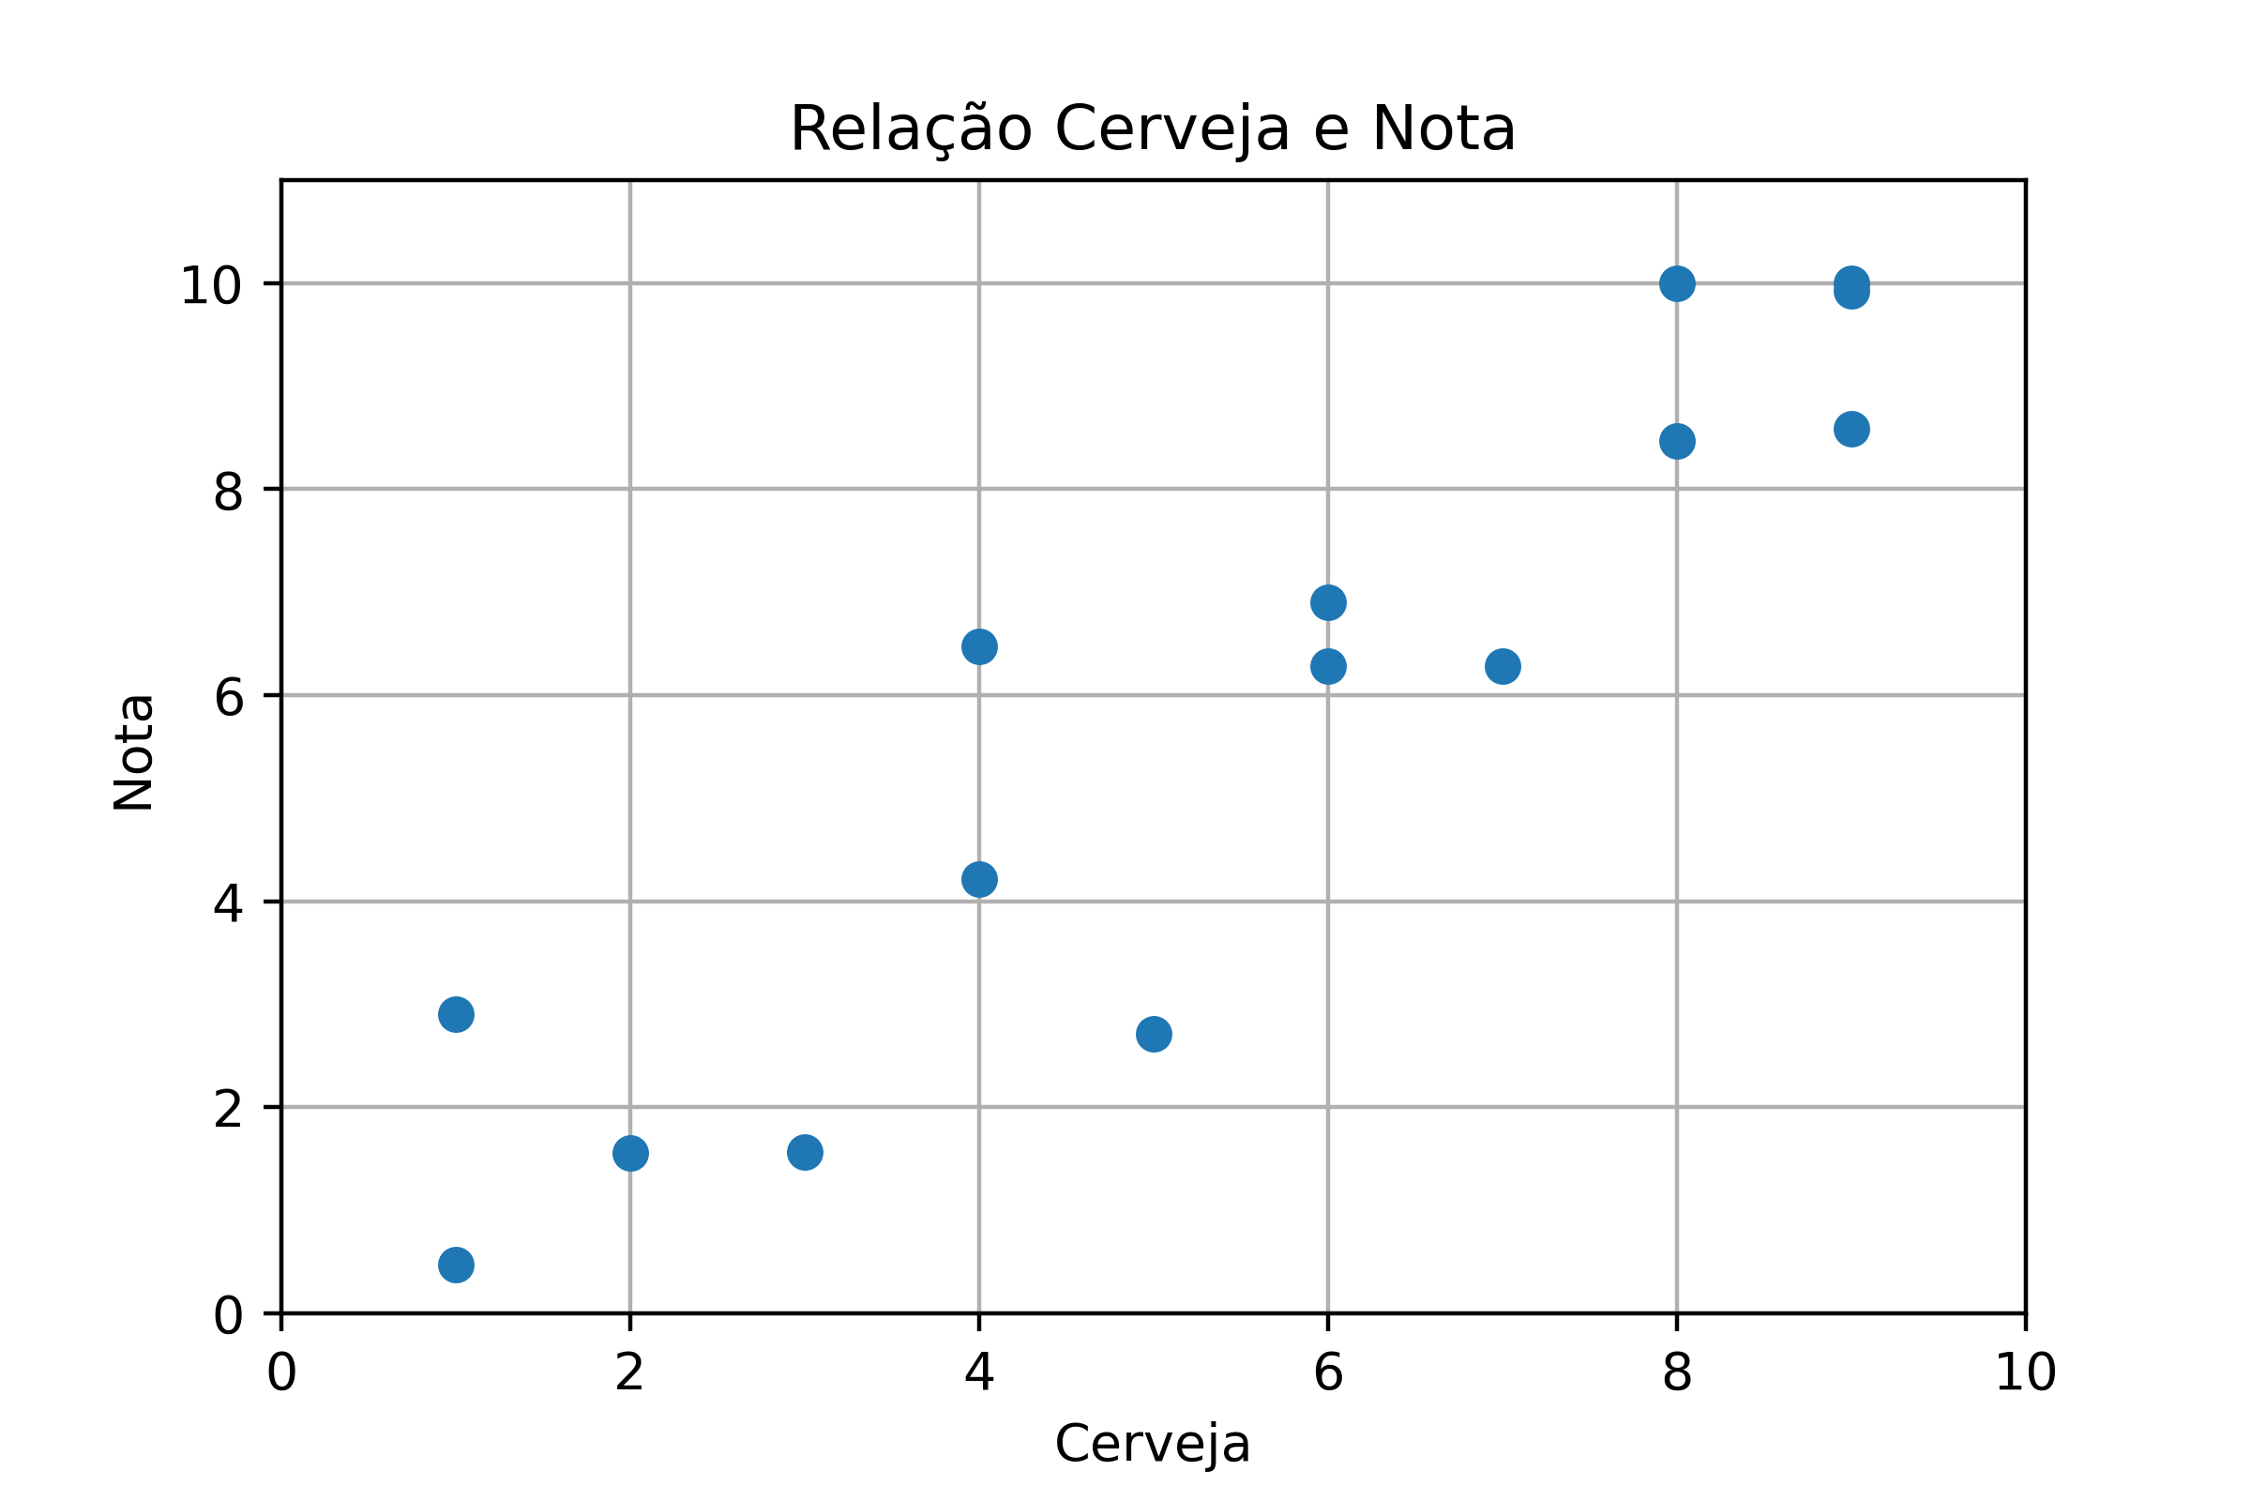
Regressão Linear

Slide 47
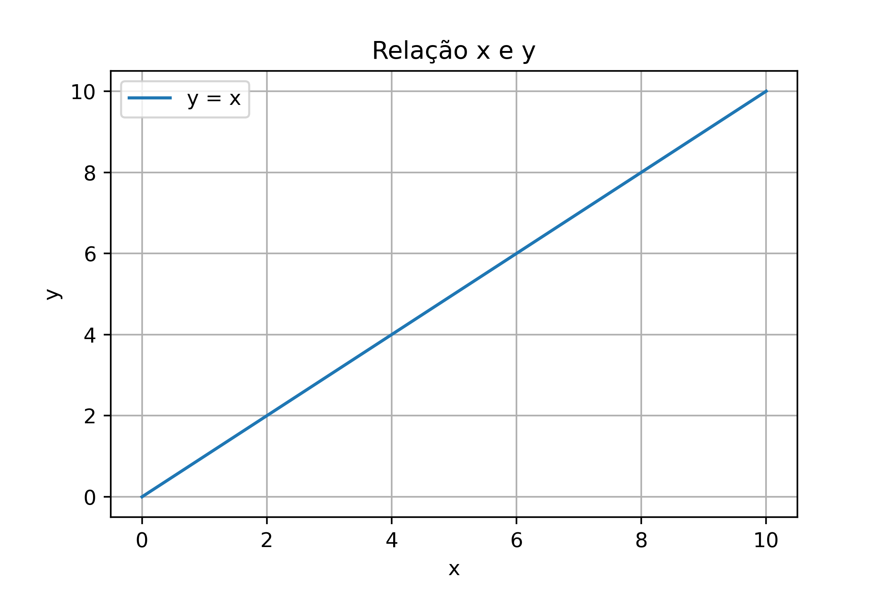
Regressão Linear

Slide 48
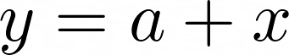
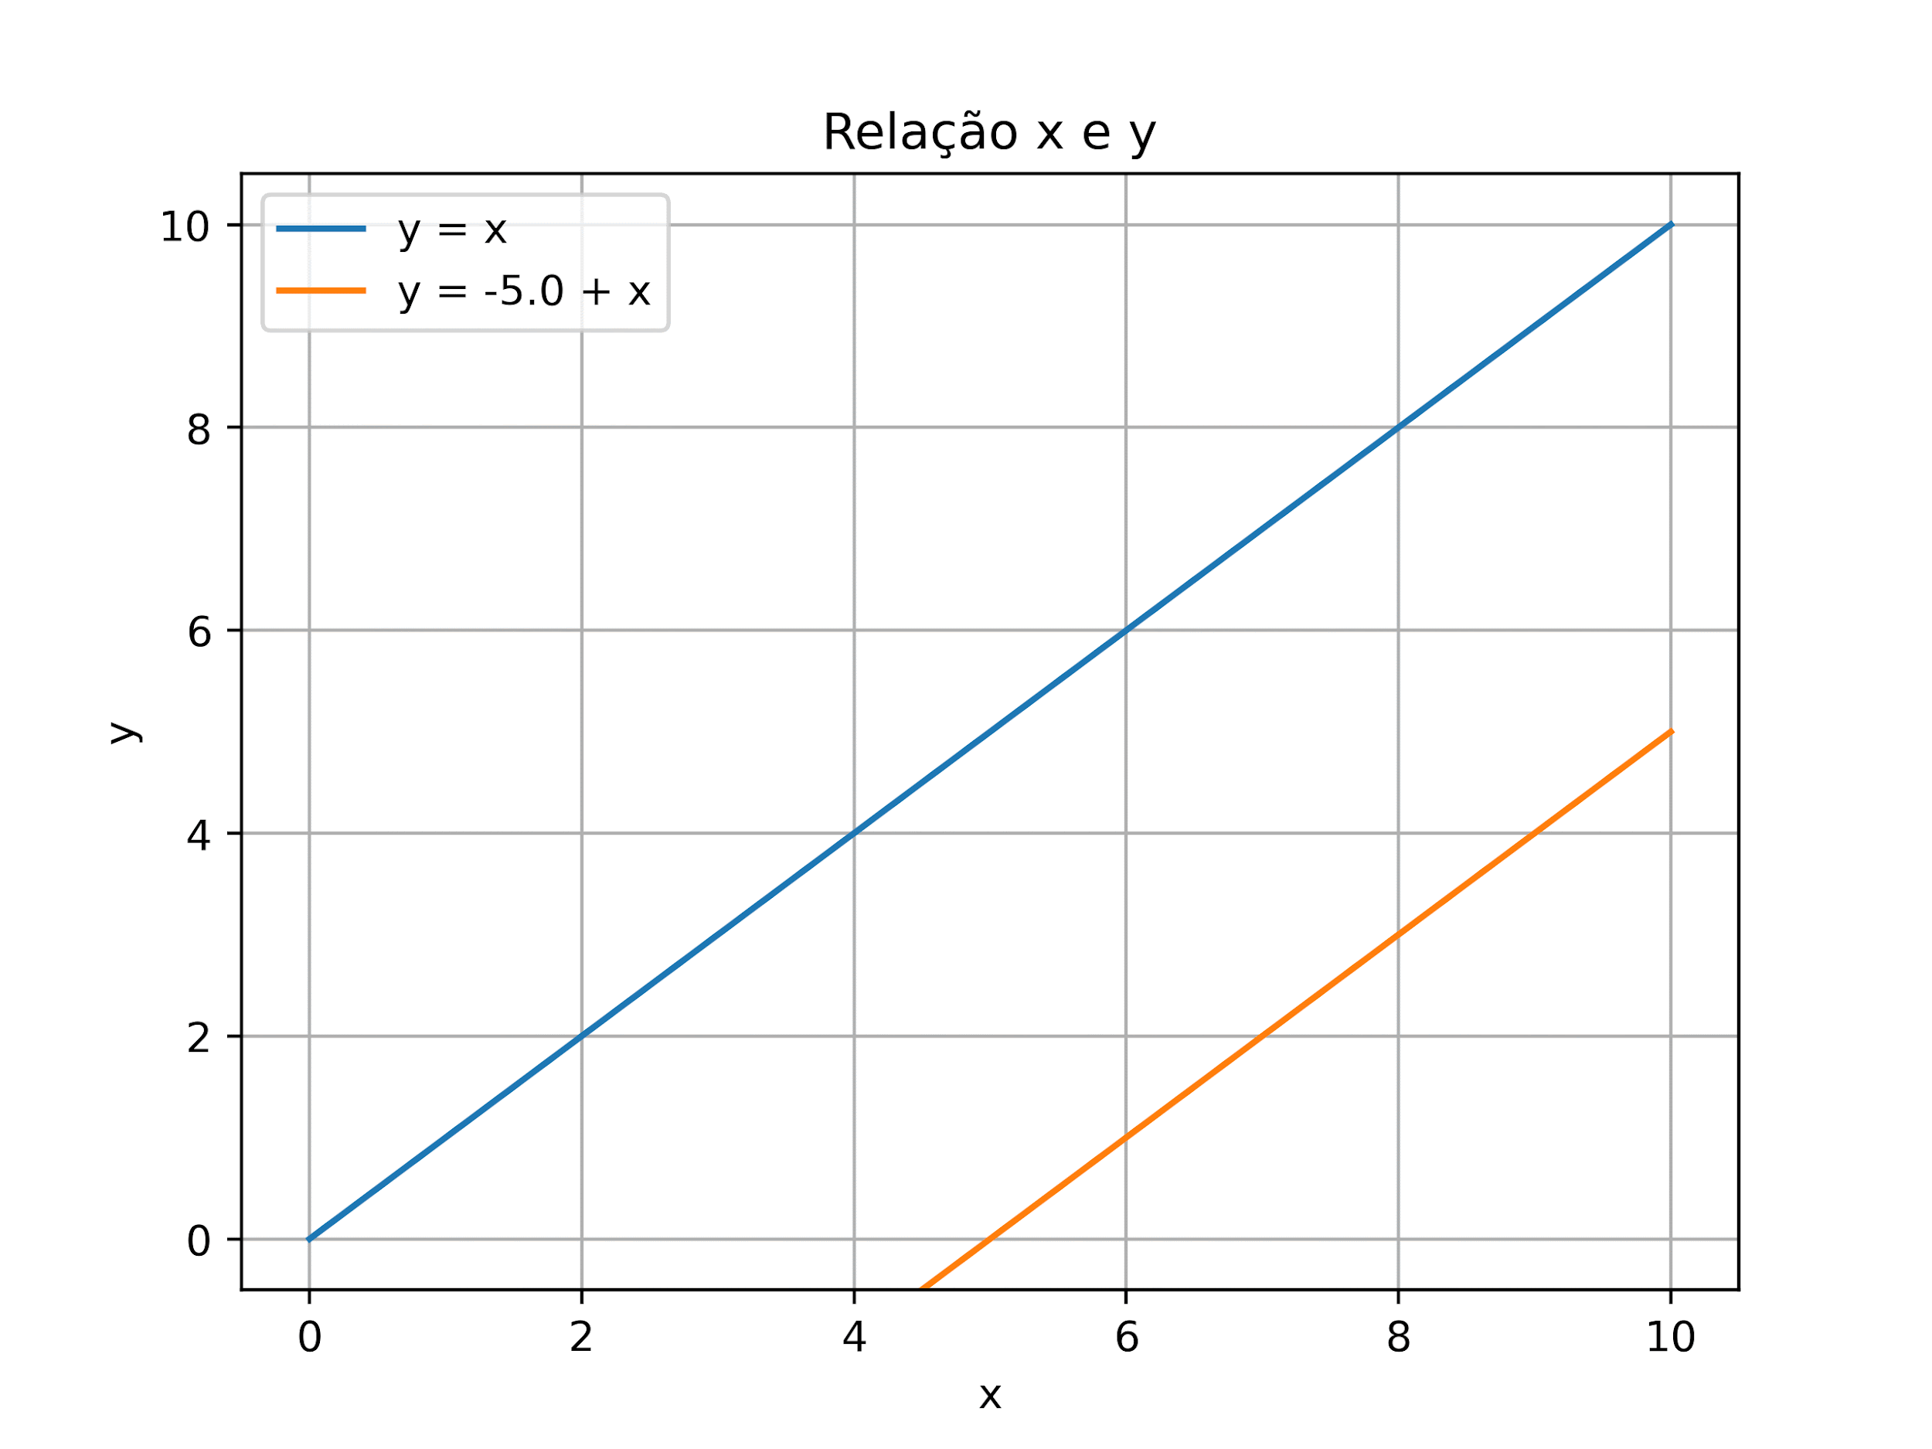
Regressão Linear

Slide 49
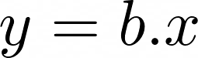
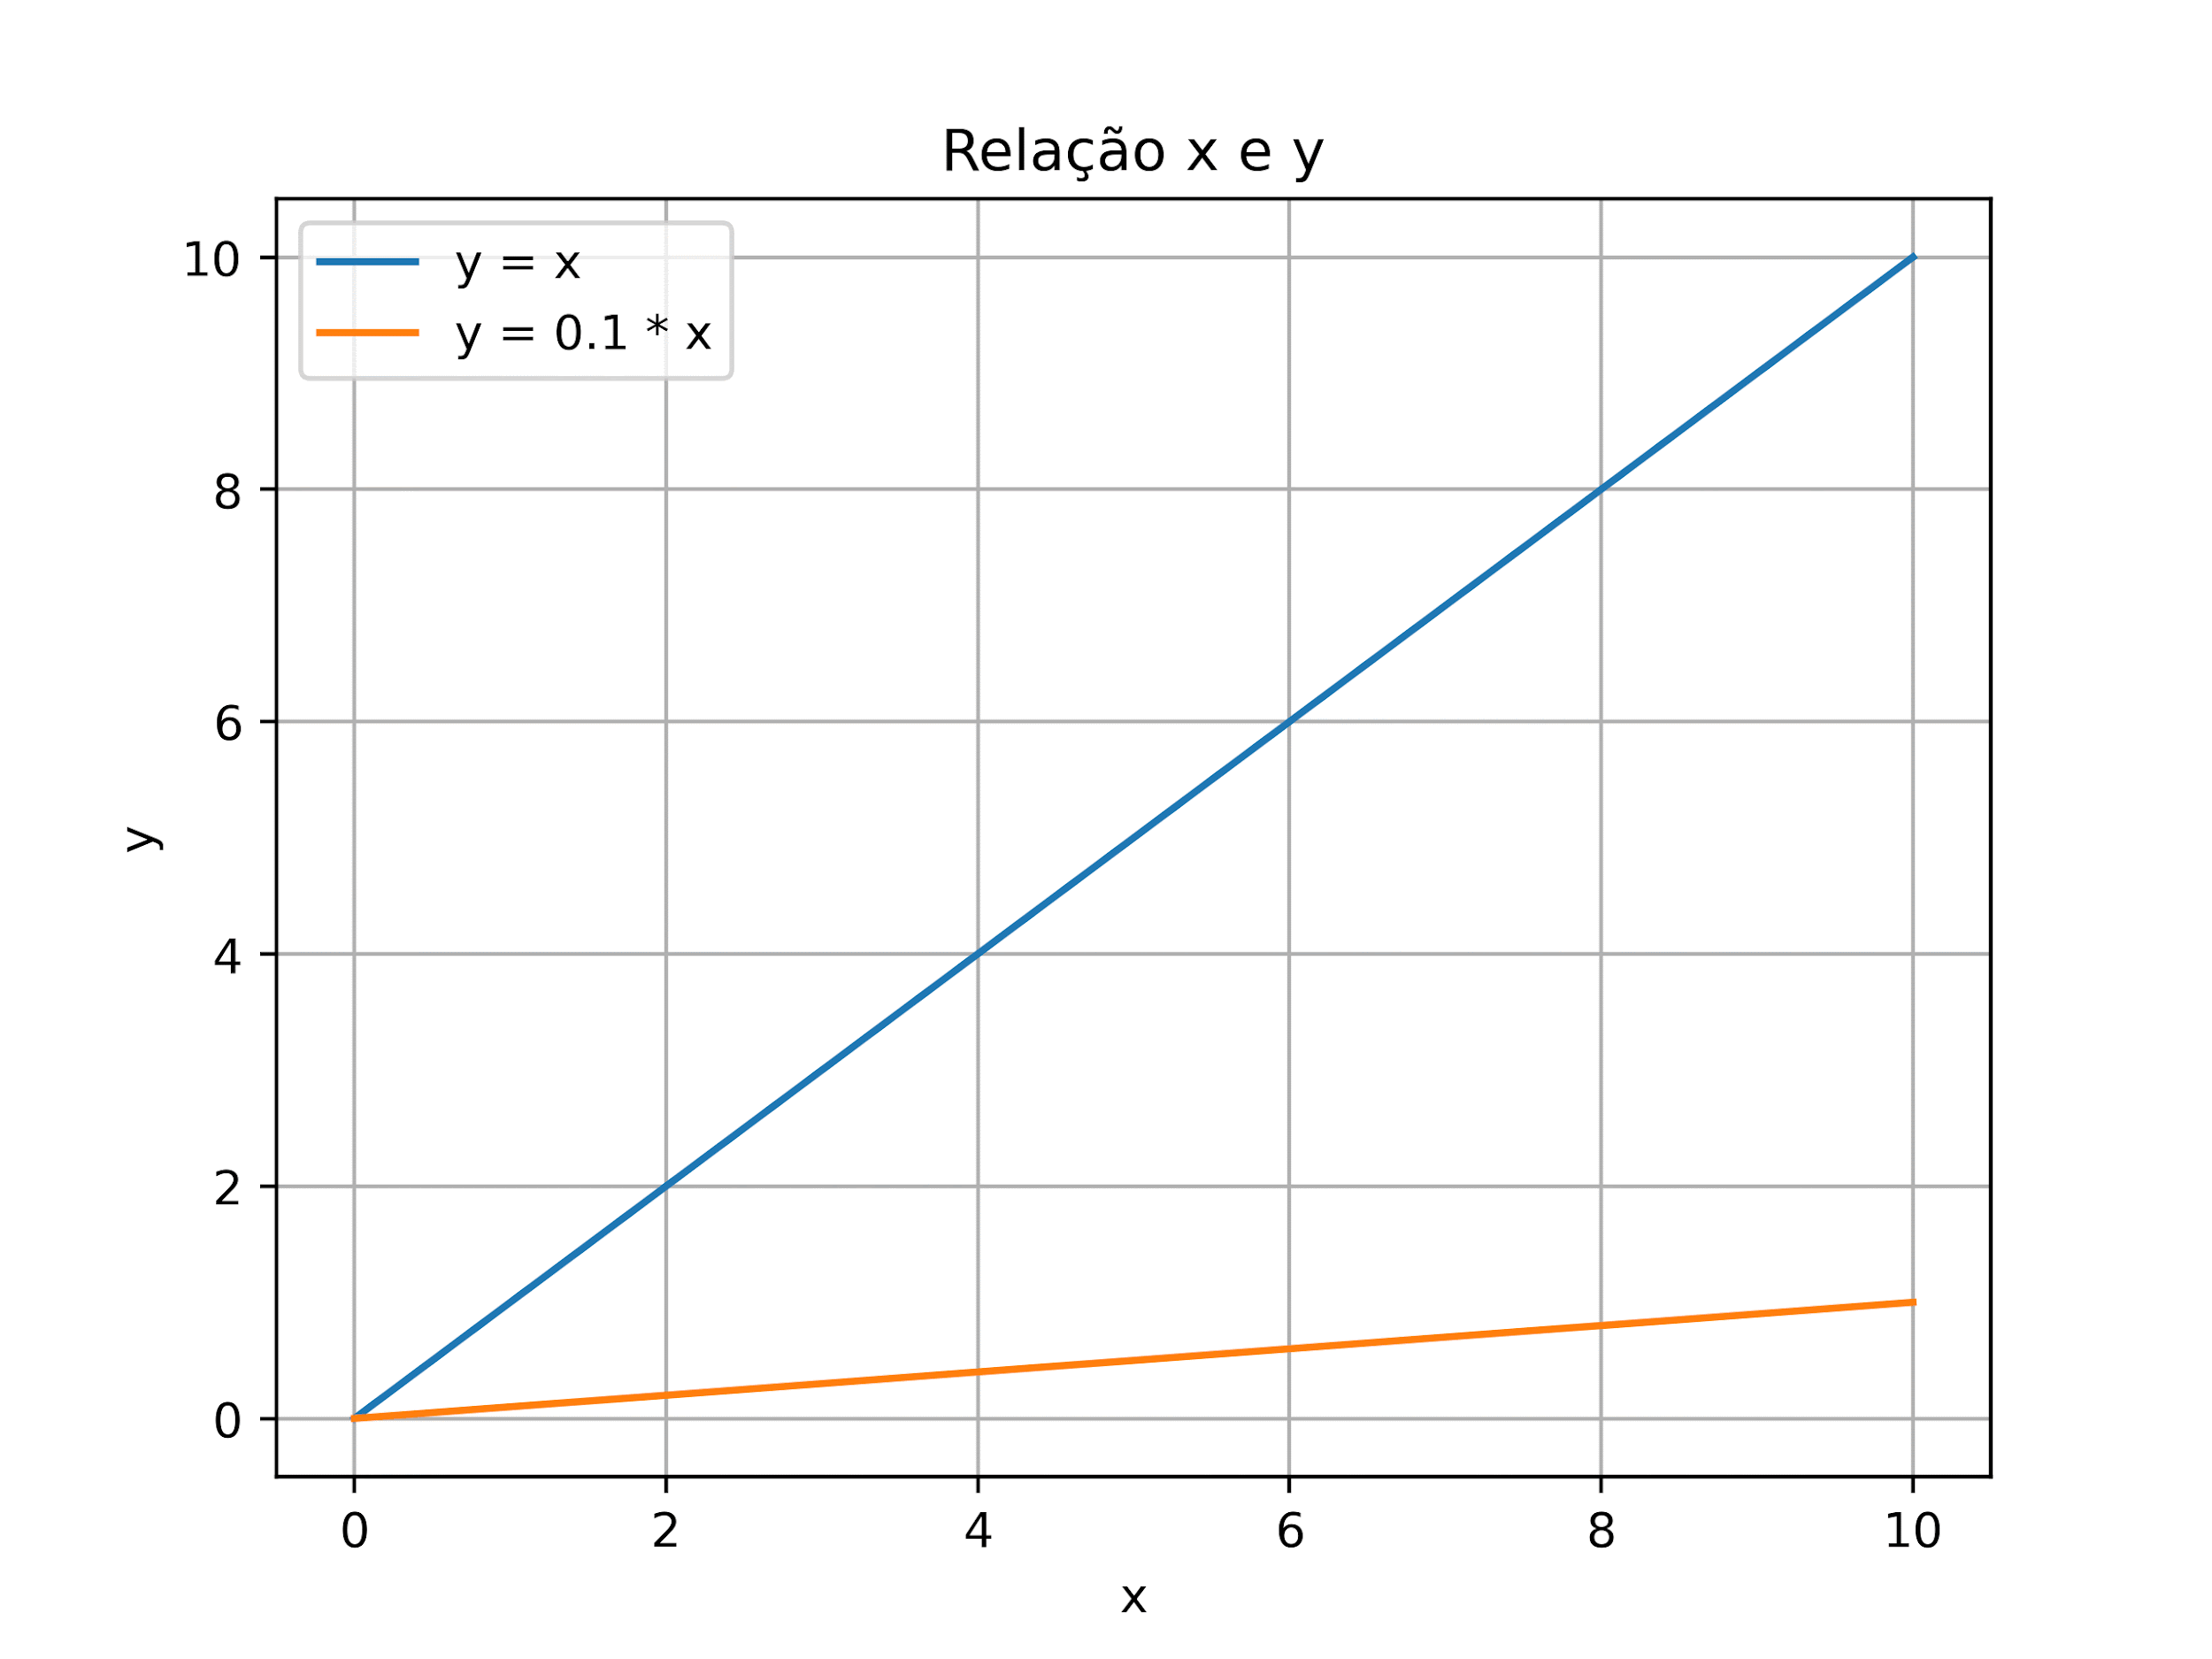
Regressão Linear

Slide 50
Regressão Linear

Slide 51
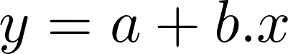
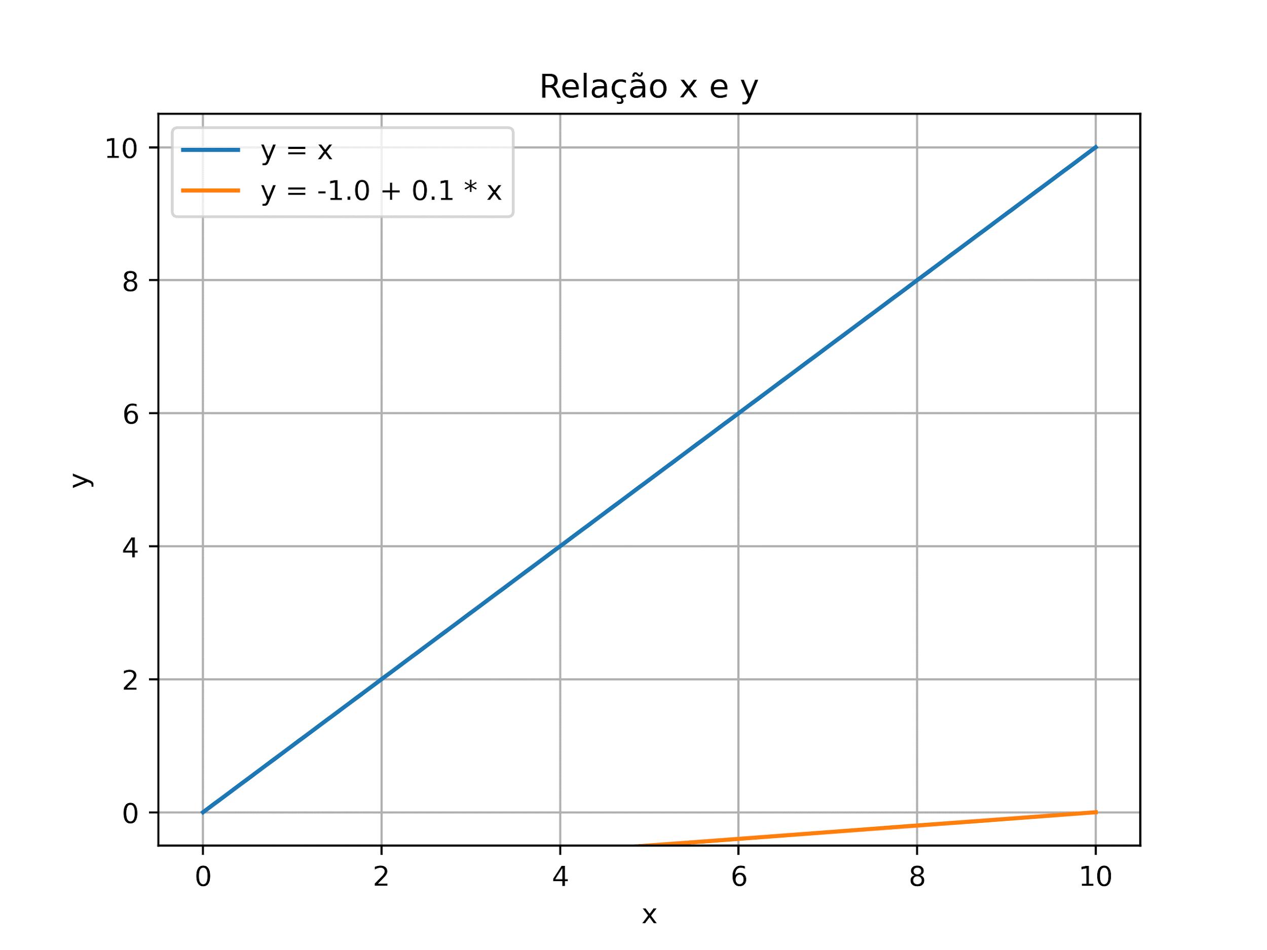
Regressão Linear

Slide 52
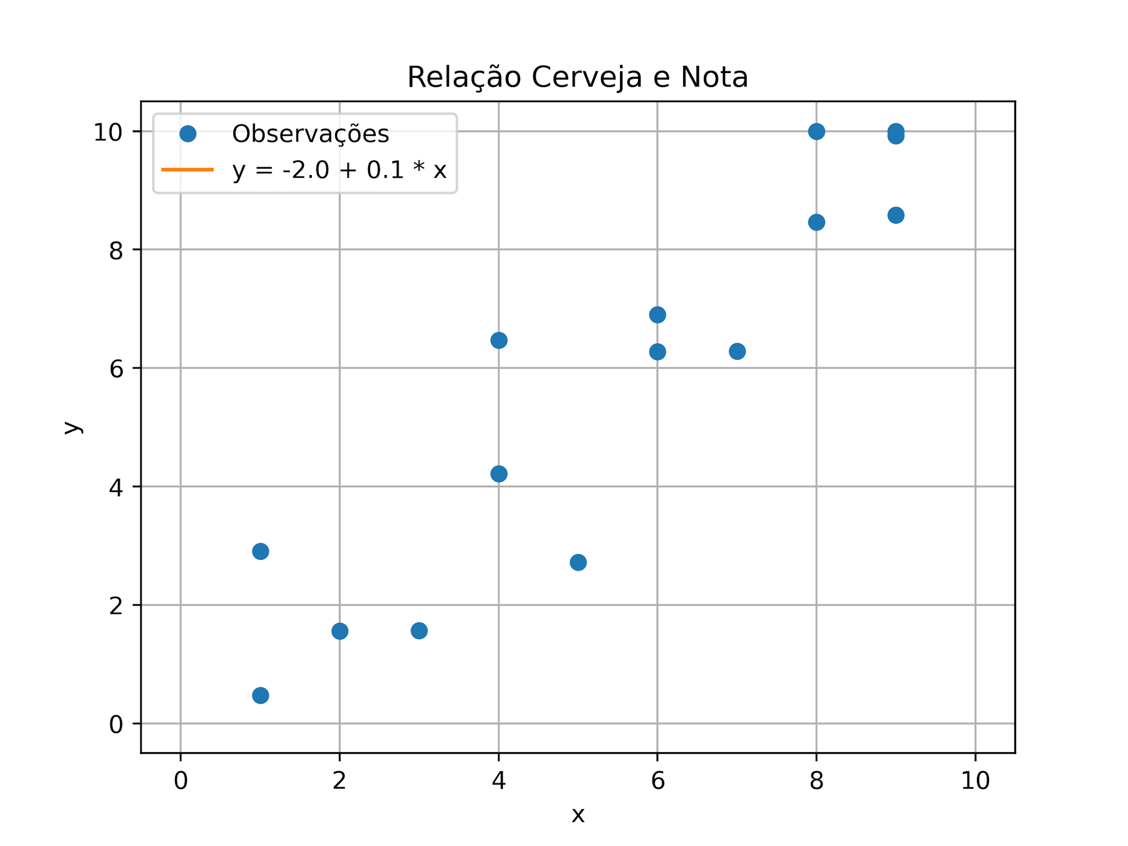
Regressão Linear

Slide 53
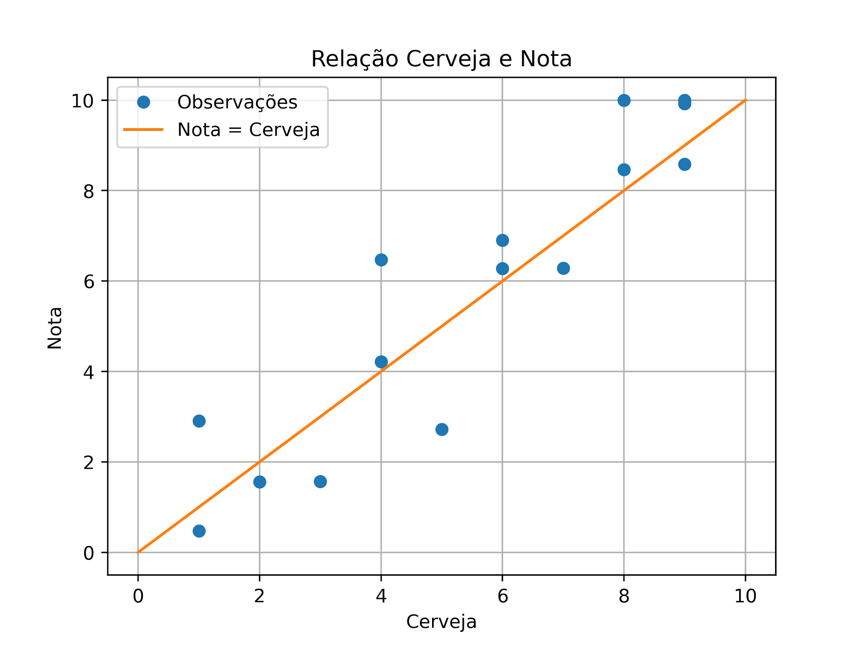
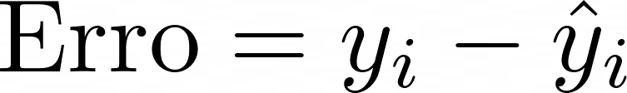
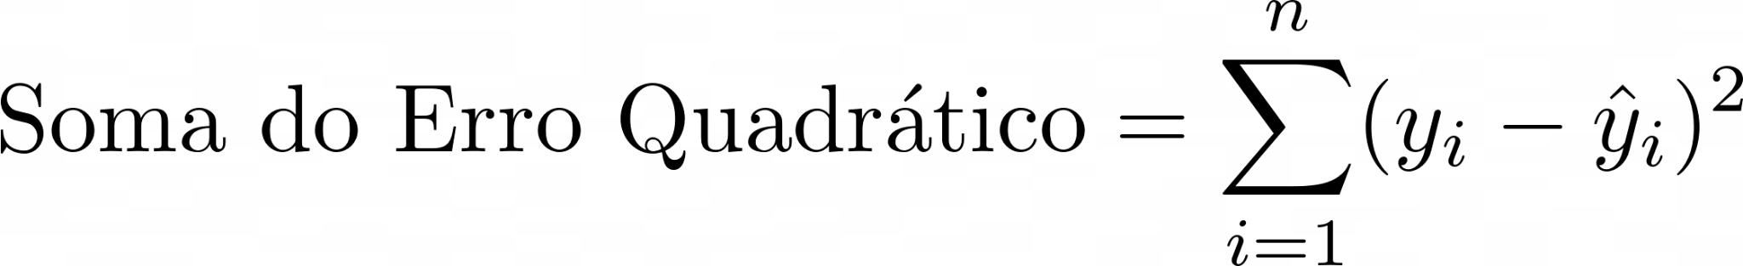
Regressão Linear

Slide 54
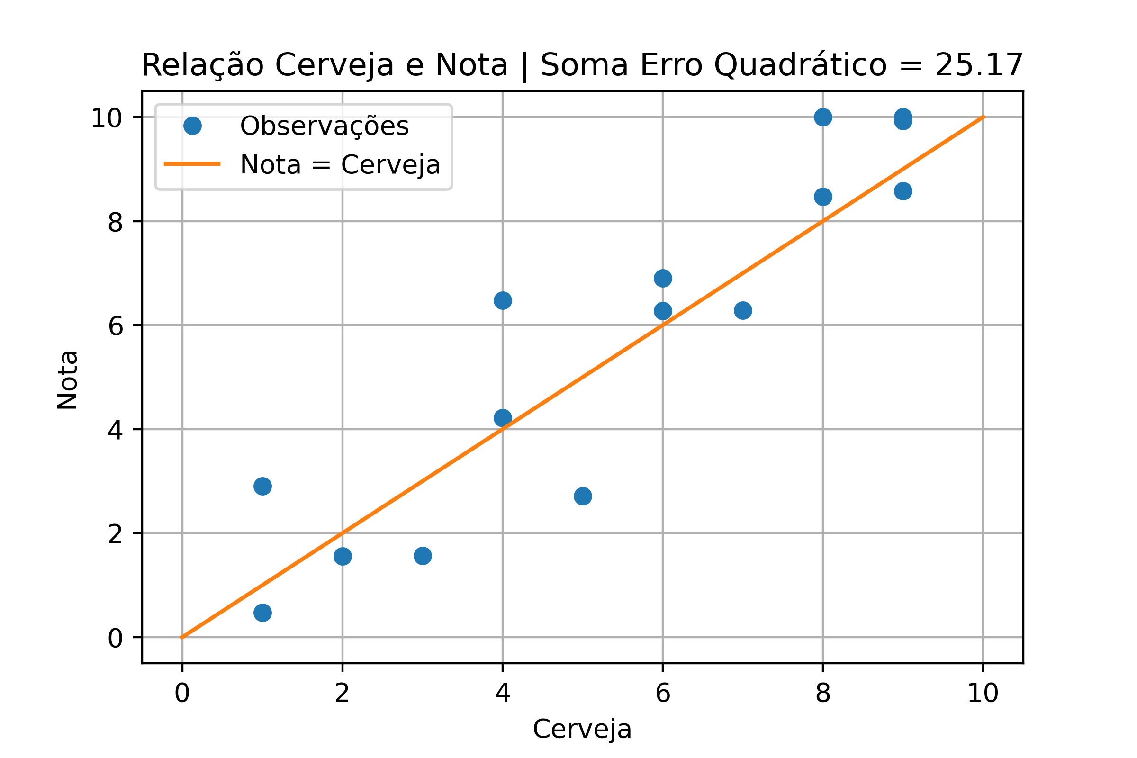
Regressão Linear

Slide 55
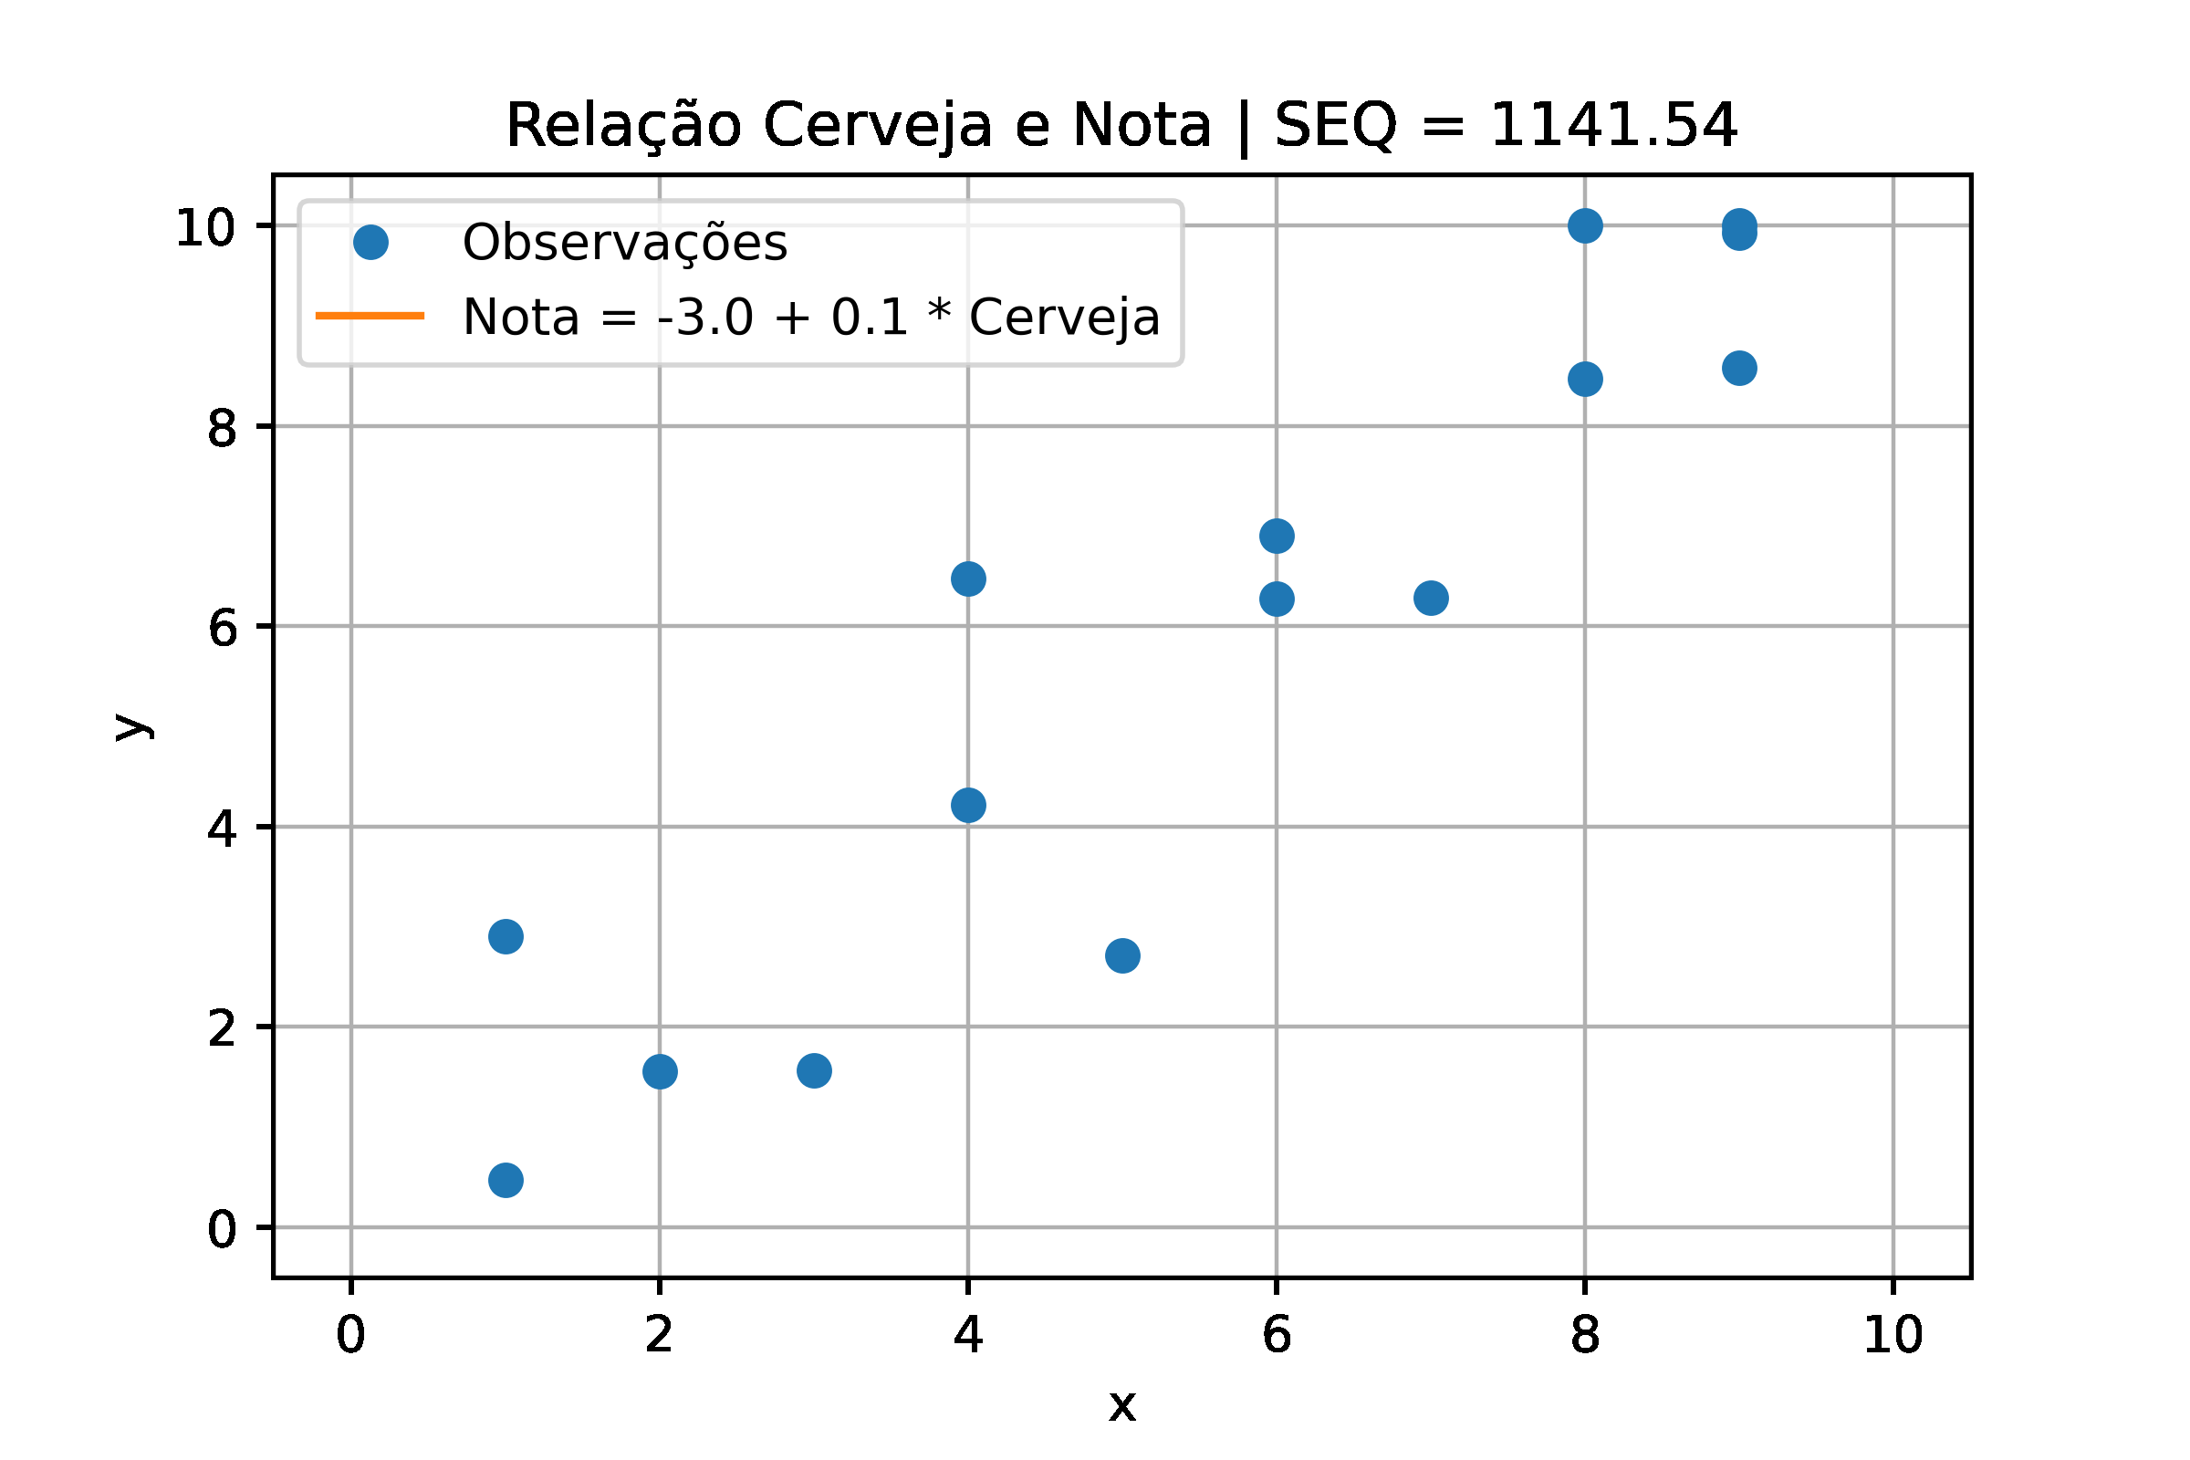
Regressão Linear

Slide 56
Regressão Linear
Bora minimizar os erros quadráticos?
Mínimos
Quadrados

Slide 57
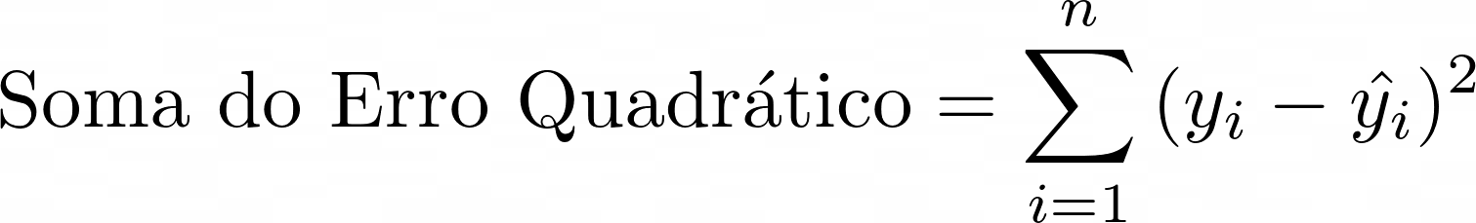
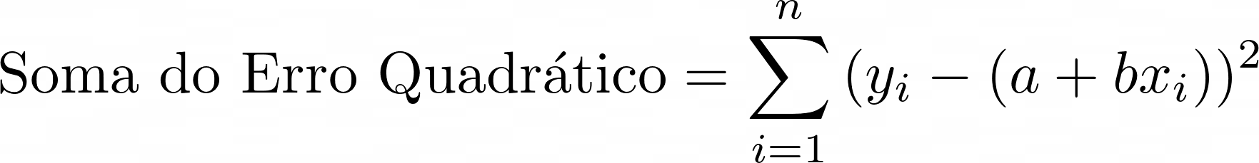
Regressão Linear
Bora minimizar os erros quadráticos?

Slide 58
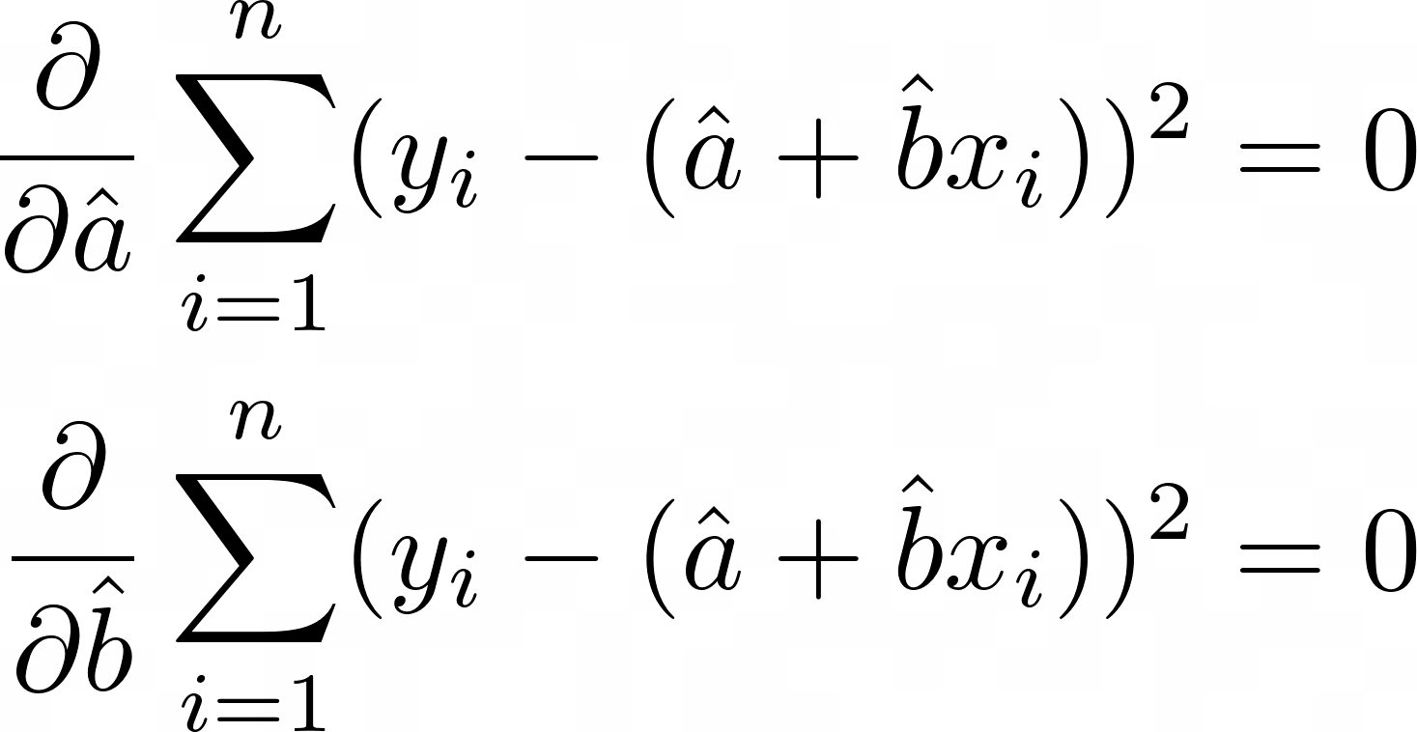
Regressão Linear
Bora minimizar os erros quadráticos?

Slide 59
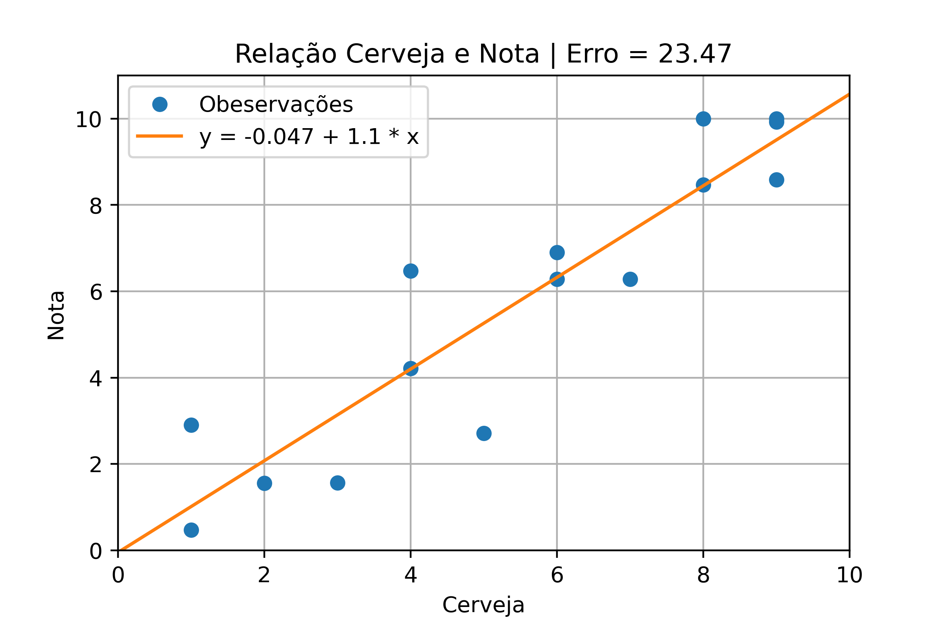
Regressão Linear

Slide 60
Regressão Linear
Mínimos Quadrados é o único método de ajuste da reta?
Método de Máxima Verossimilhança (Inferência Clássica)
Método Bayesiano (Inferência Bayesiana)

Slide 61
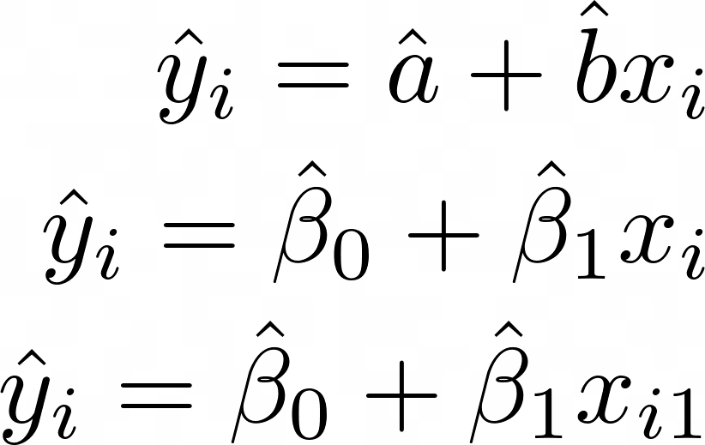
Regressão Linear

Slide 62
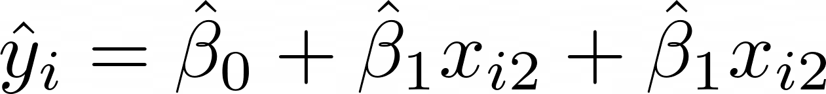
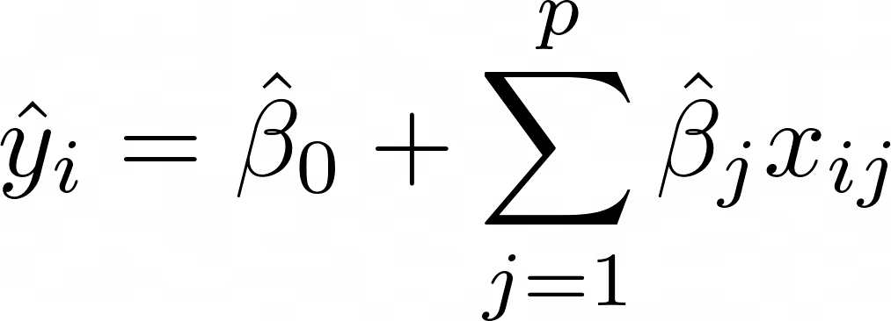
Regressão Linear
E se tivermos afim de utilizar mais variáveis?

Slide 63
Regressão Múltipla
E se tivermos afim de utilizar mais variáveis?

Slide 64
Árvore de Decisão

Slide 65
Voltando à Árvore de Decisão

Slide 66
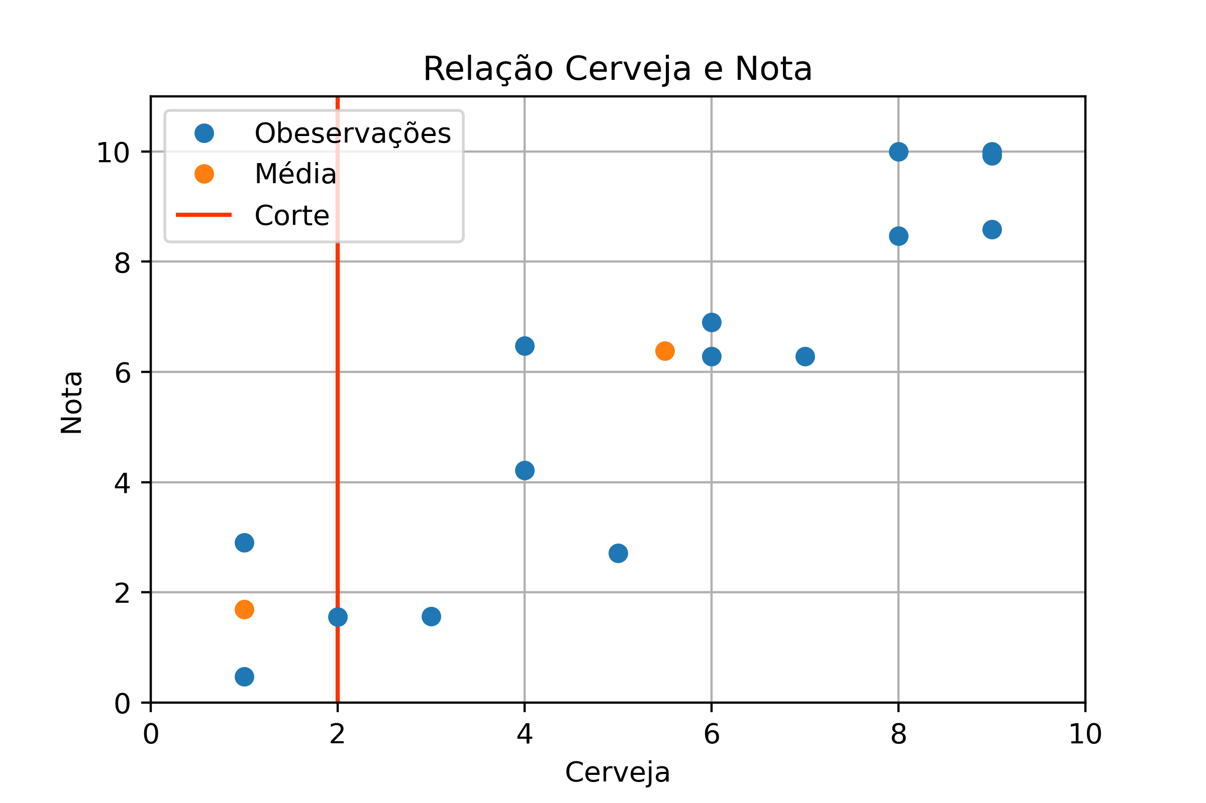
Voltando à Árvore de Decisão

Slide 67
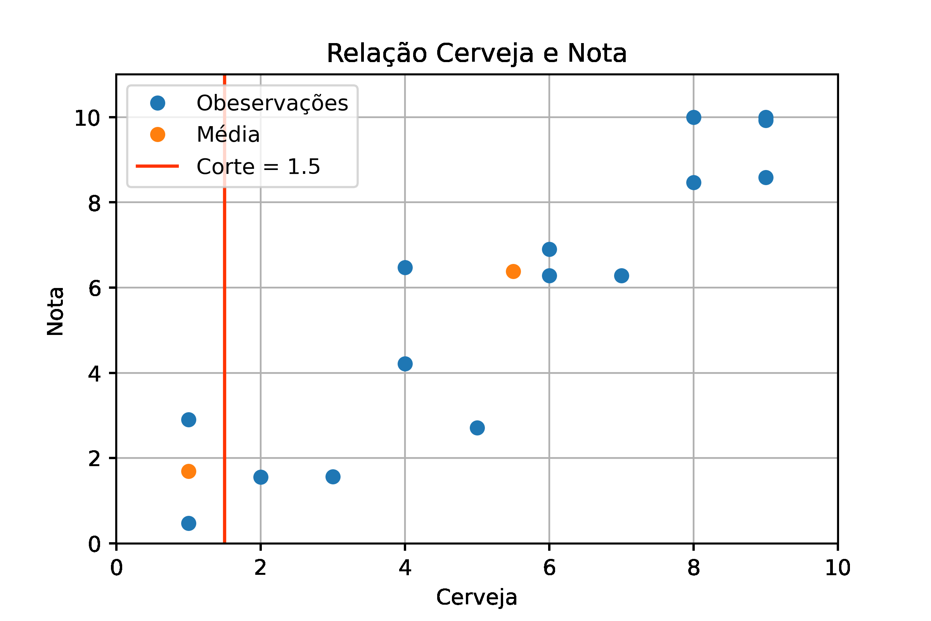
Voltando à Árvore de Decisão

Slide 68
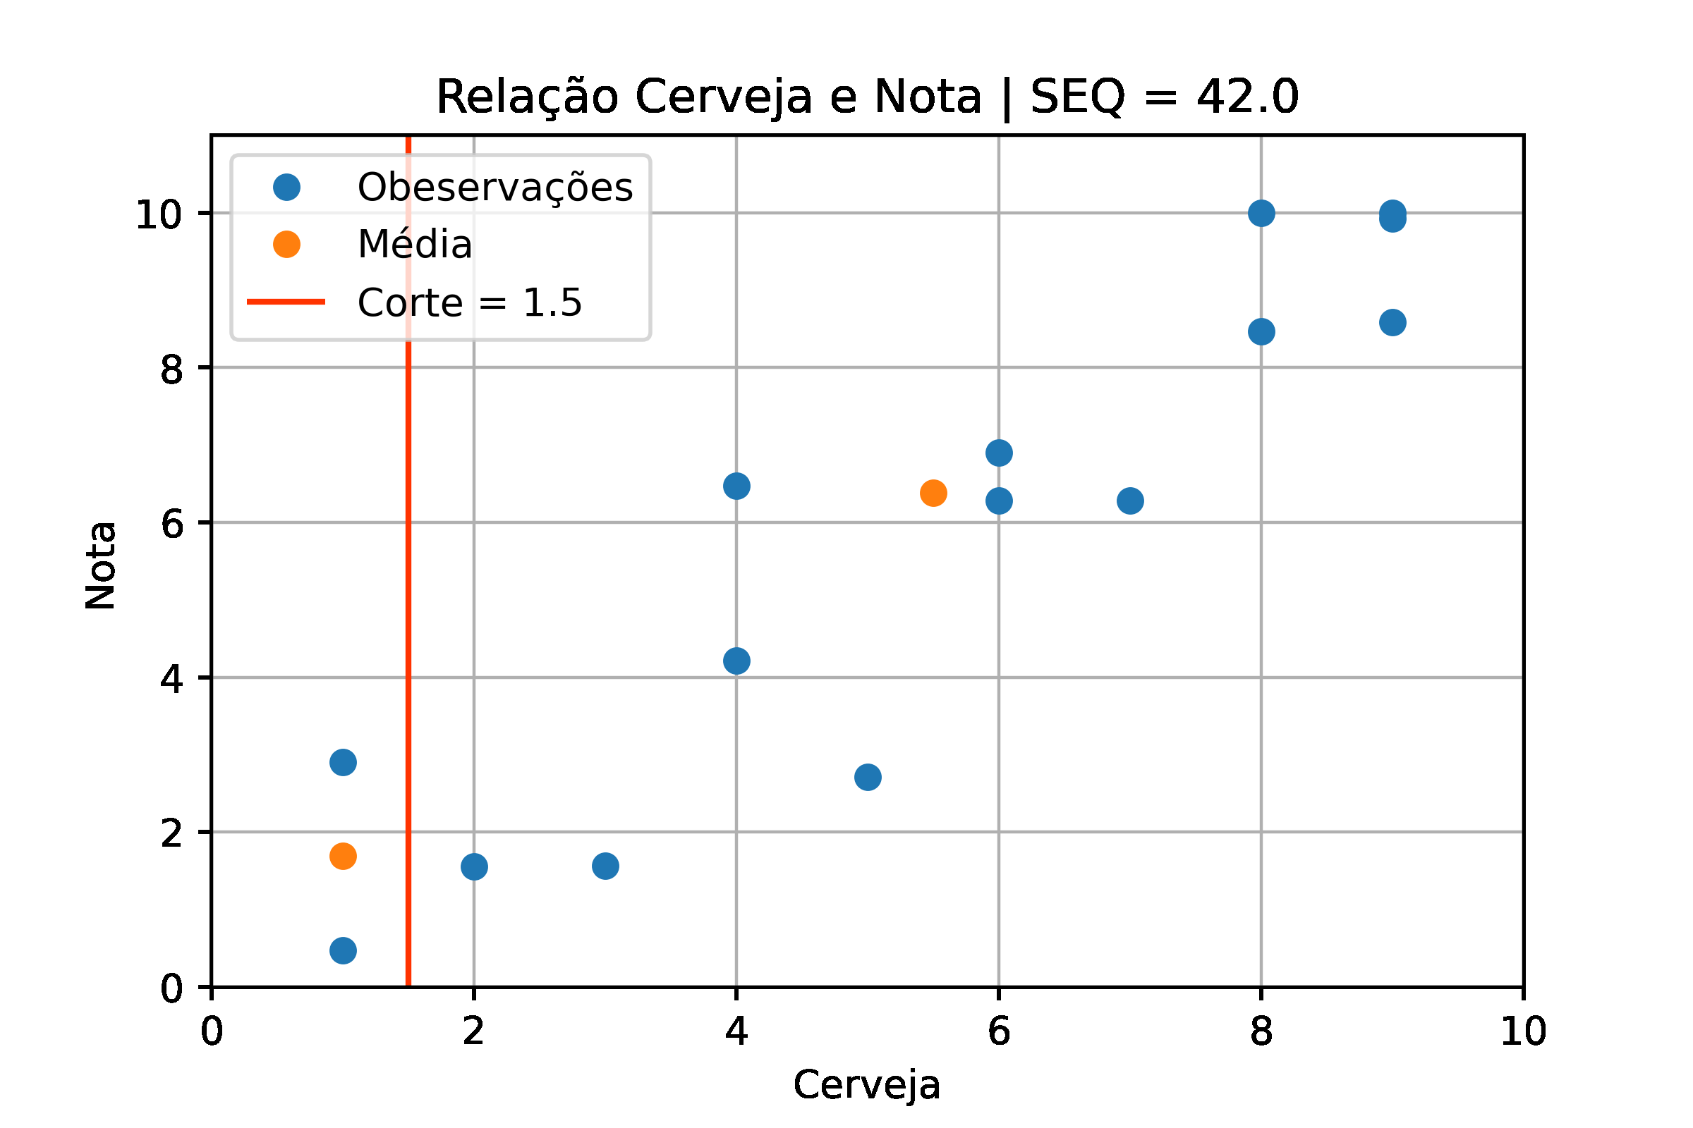
Árvore de Decisão

Slide 69
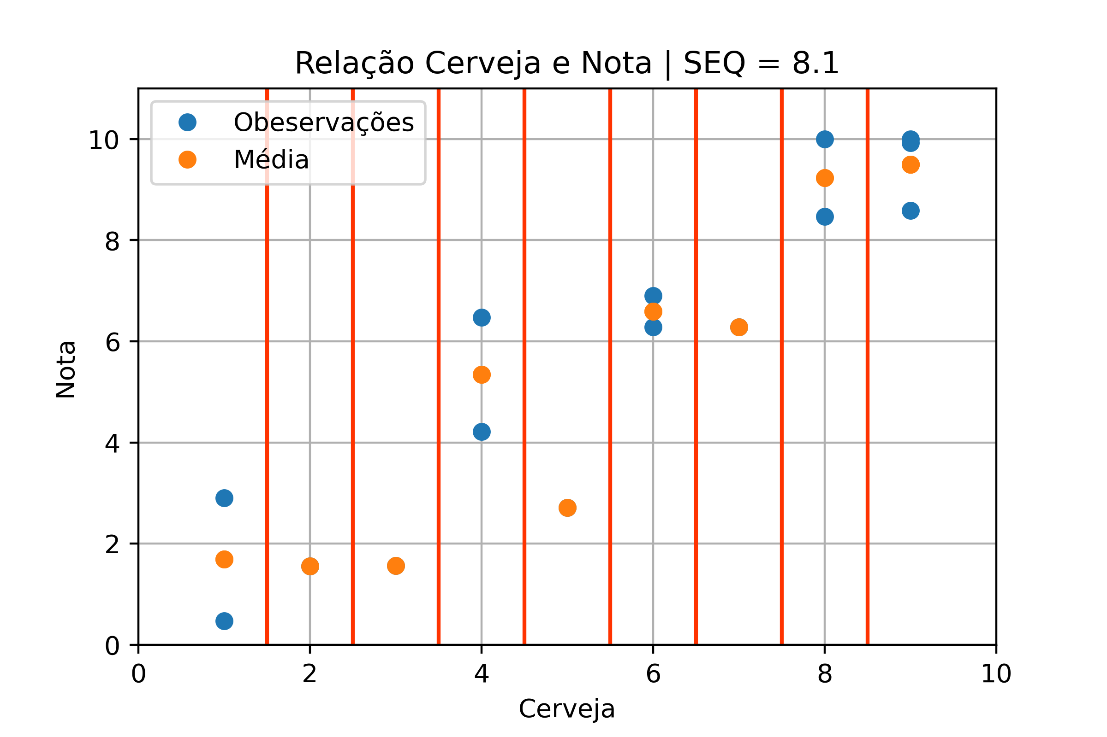
Árvore de Decisão

Slide 70
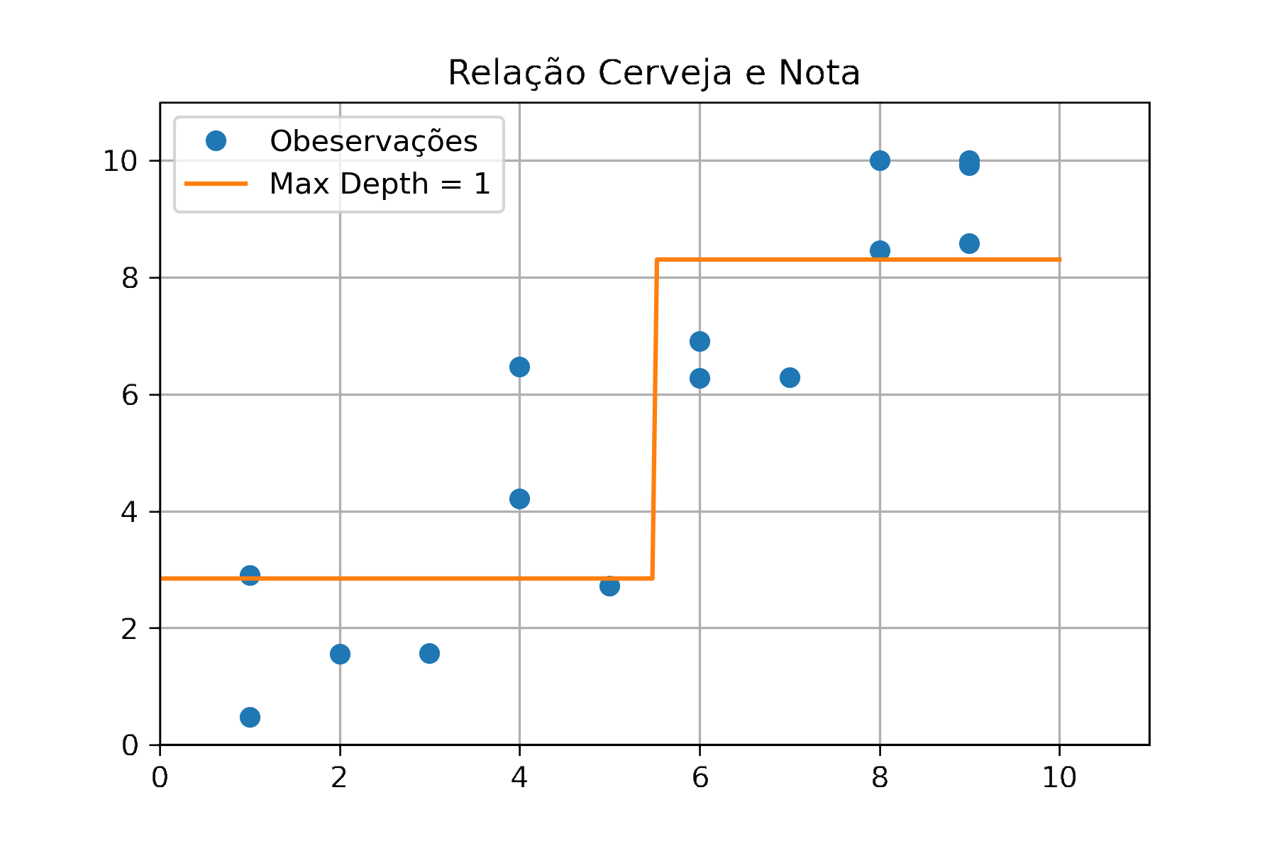
Árvore de Decisão

Slide 71
Dia 03
Algoritmos de Classificação

Slide 72
Classificação
Problemas de classificação são voltados à estimativa alvo (‘target’), sendo este um rótulo ou classe, por exemplo:
Compradores vs Não compradores
Churn vs Não Churn
Reconhecimento facial
Inadimplente vs Adimplente
Diagnóstico de câncer
Gravidez

Slide 73
Métodos

Slide 74
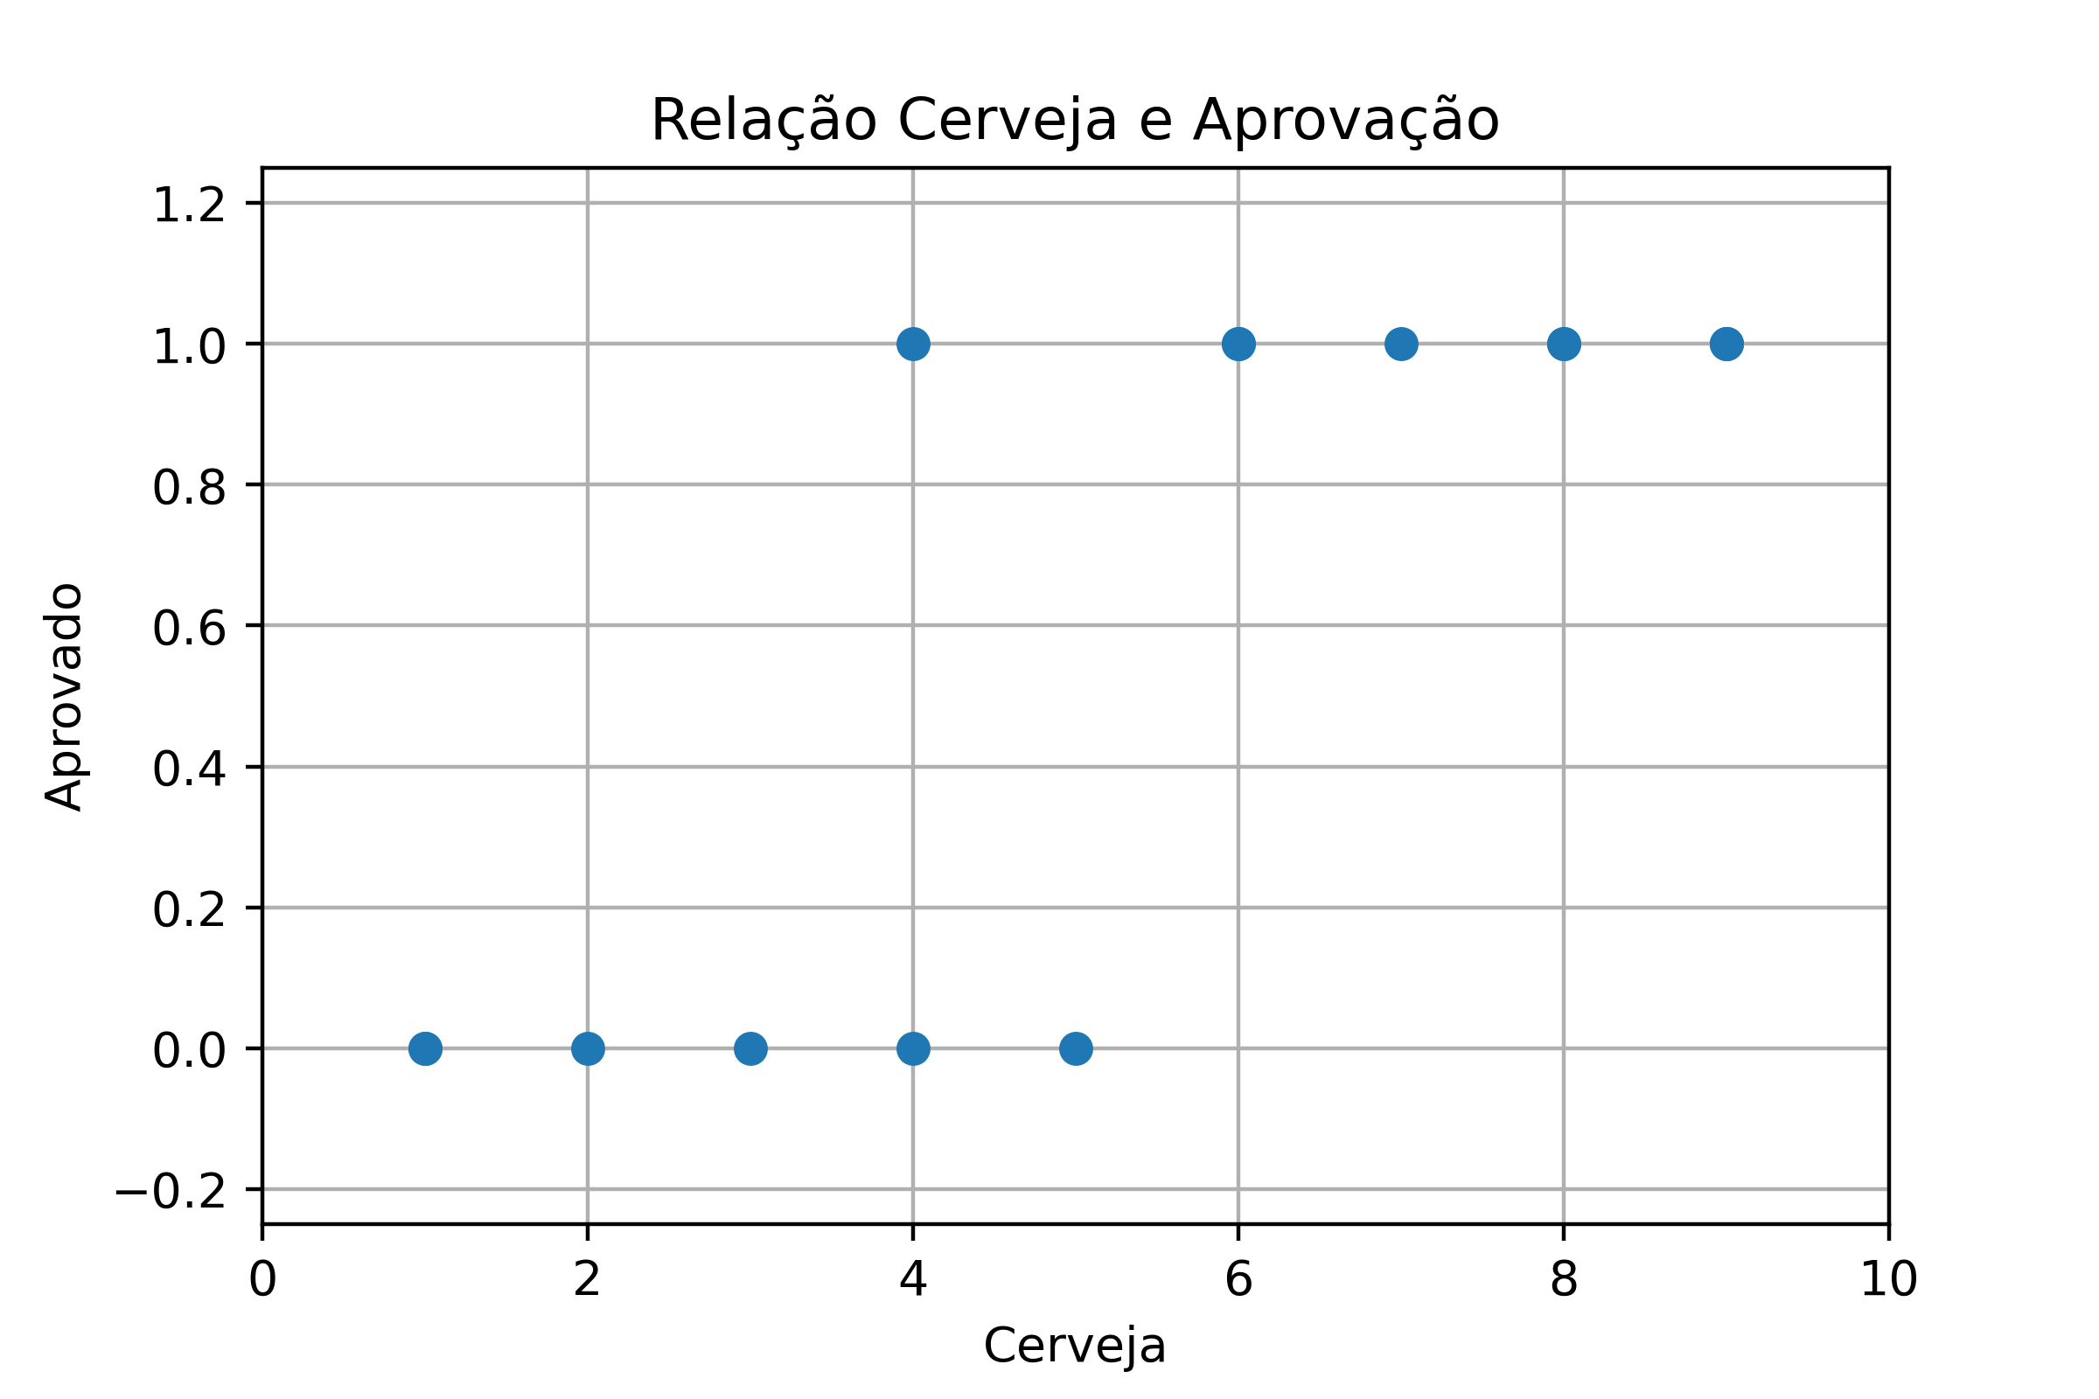
Regressão Logística

Slide 75
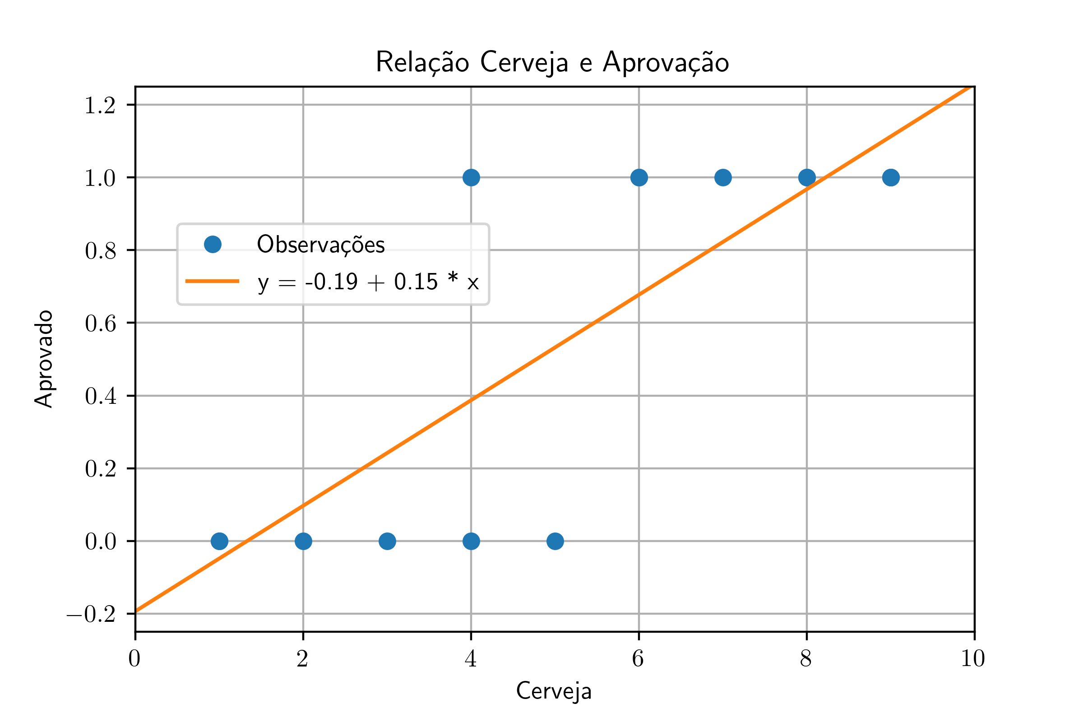
Regressão Logística

Slide 76
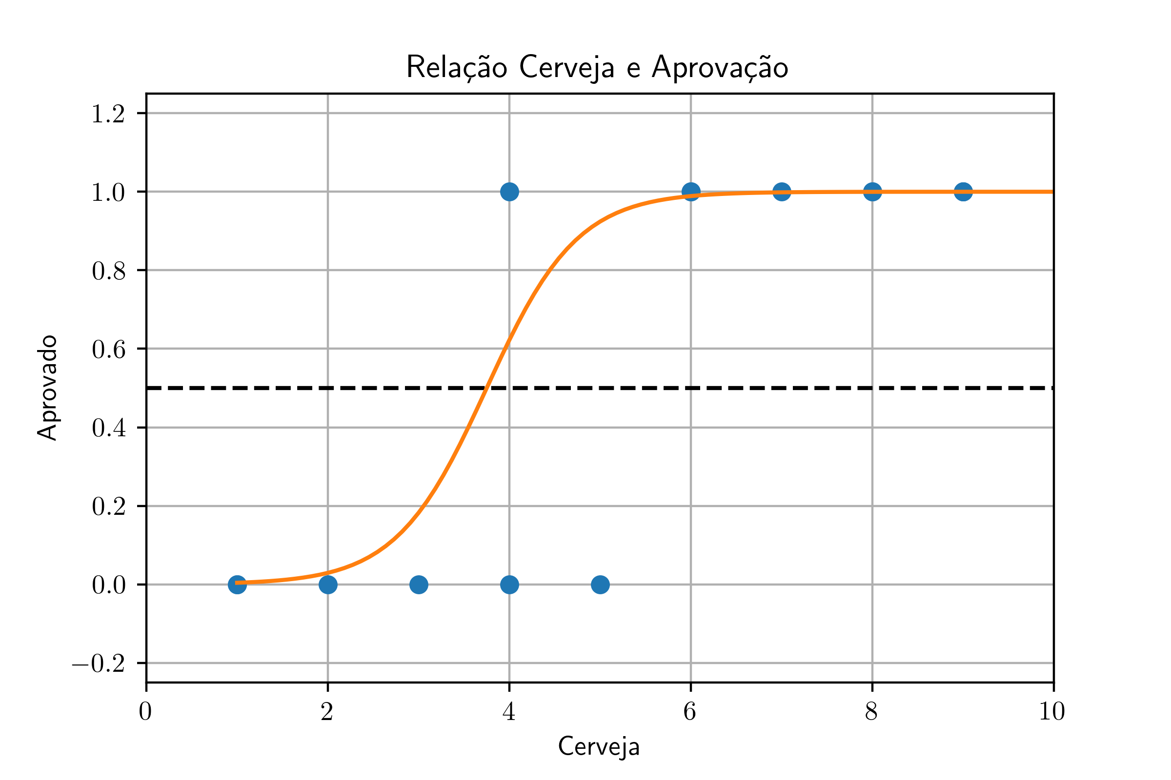
Regressão Logística

Slide 77
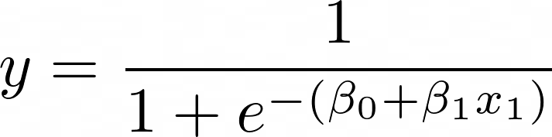
Regressão Logística

Slide 78
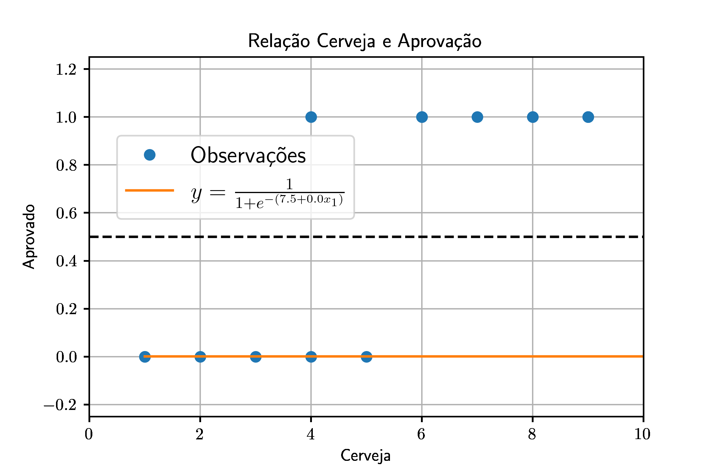
Regressão Logística

Slide 79
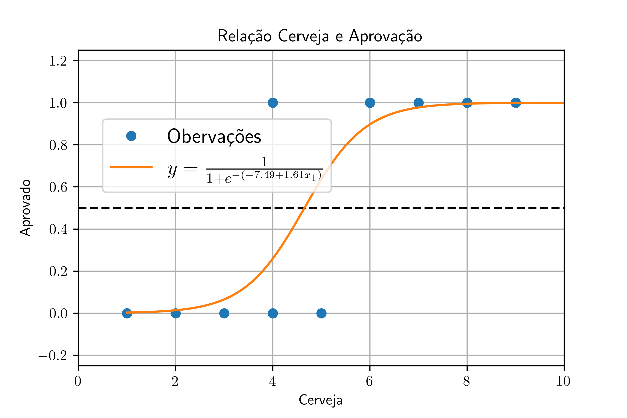
Regressão Logística

Slide 80
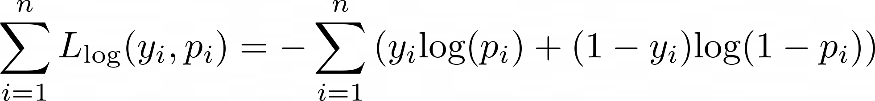
Regressão Logística
Log Loss

Slide 81
Árvore de Decisão

Slide 82
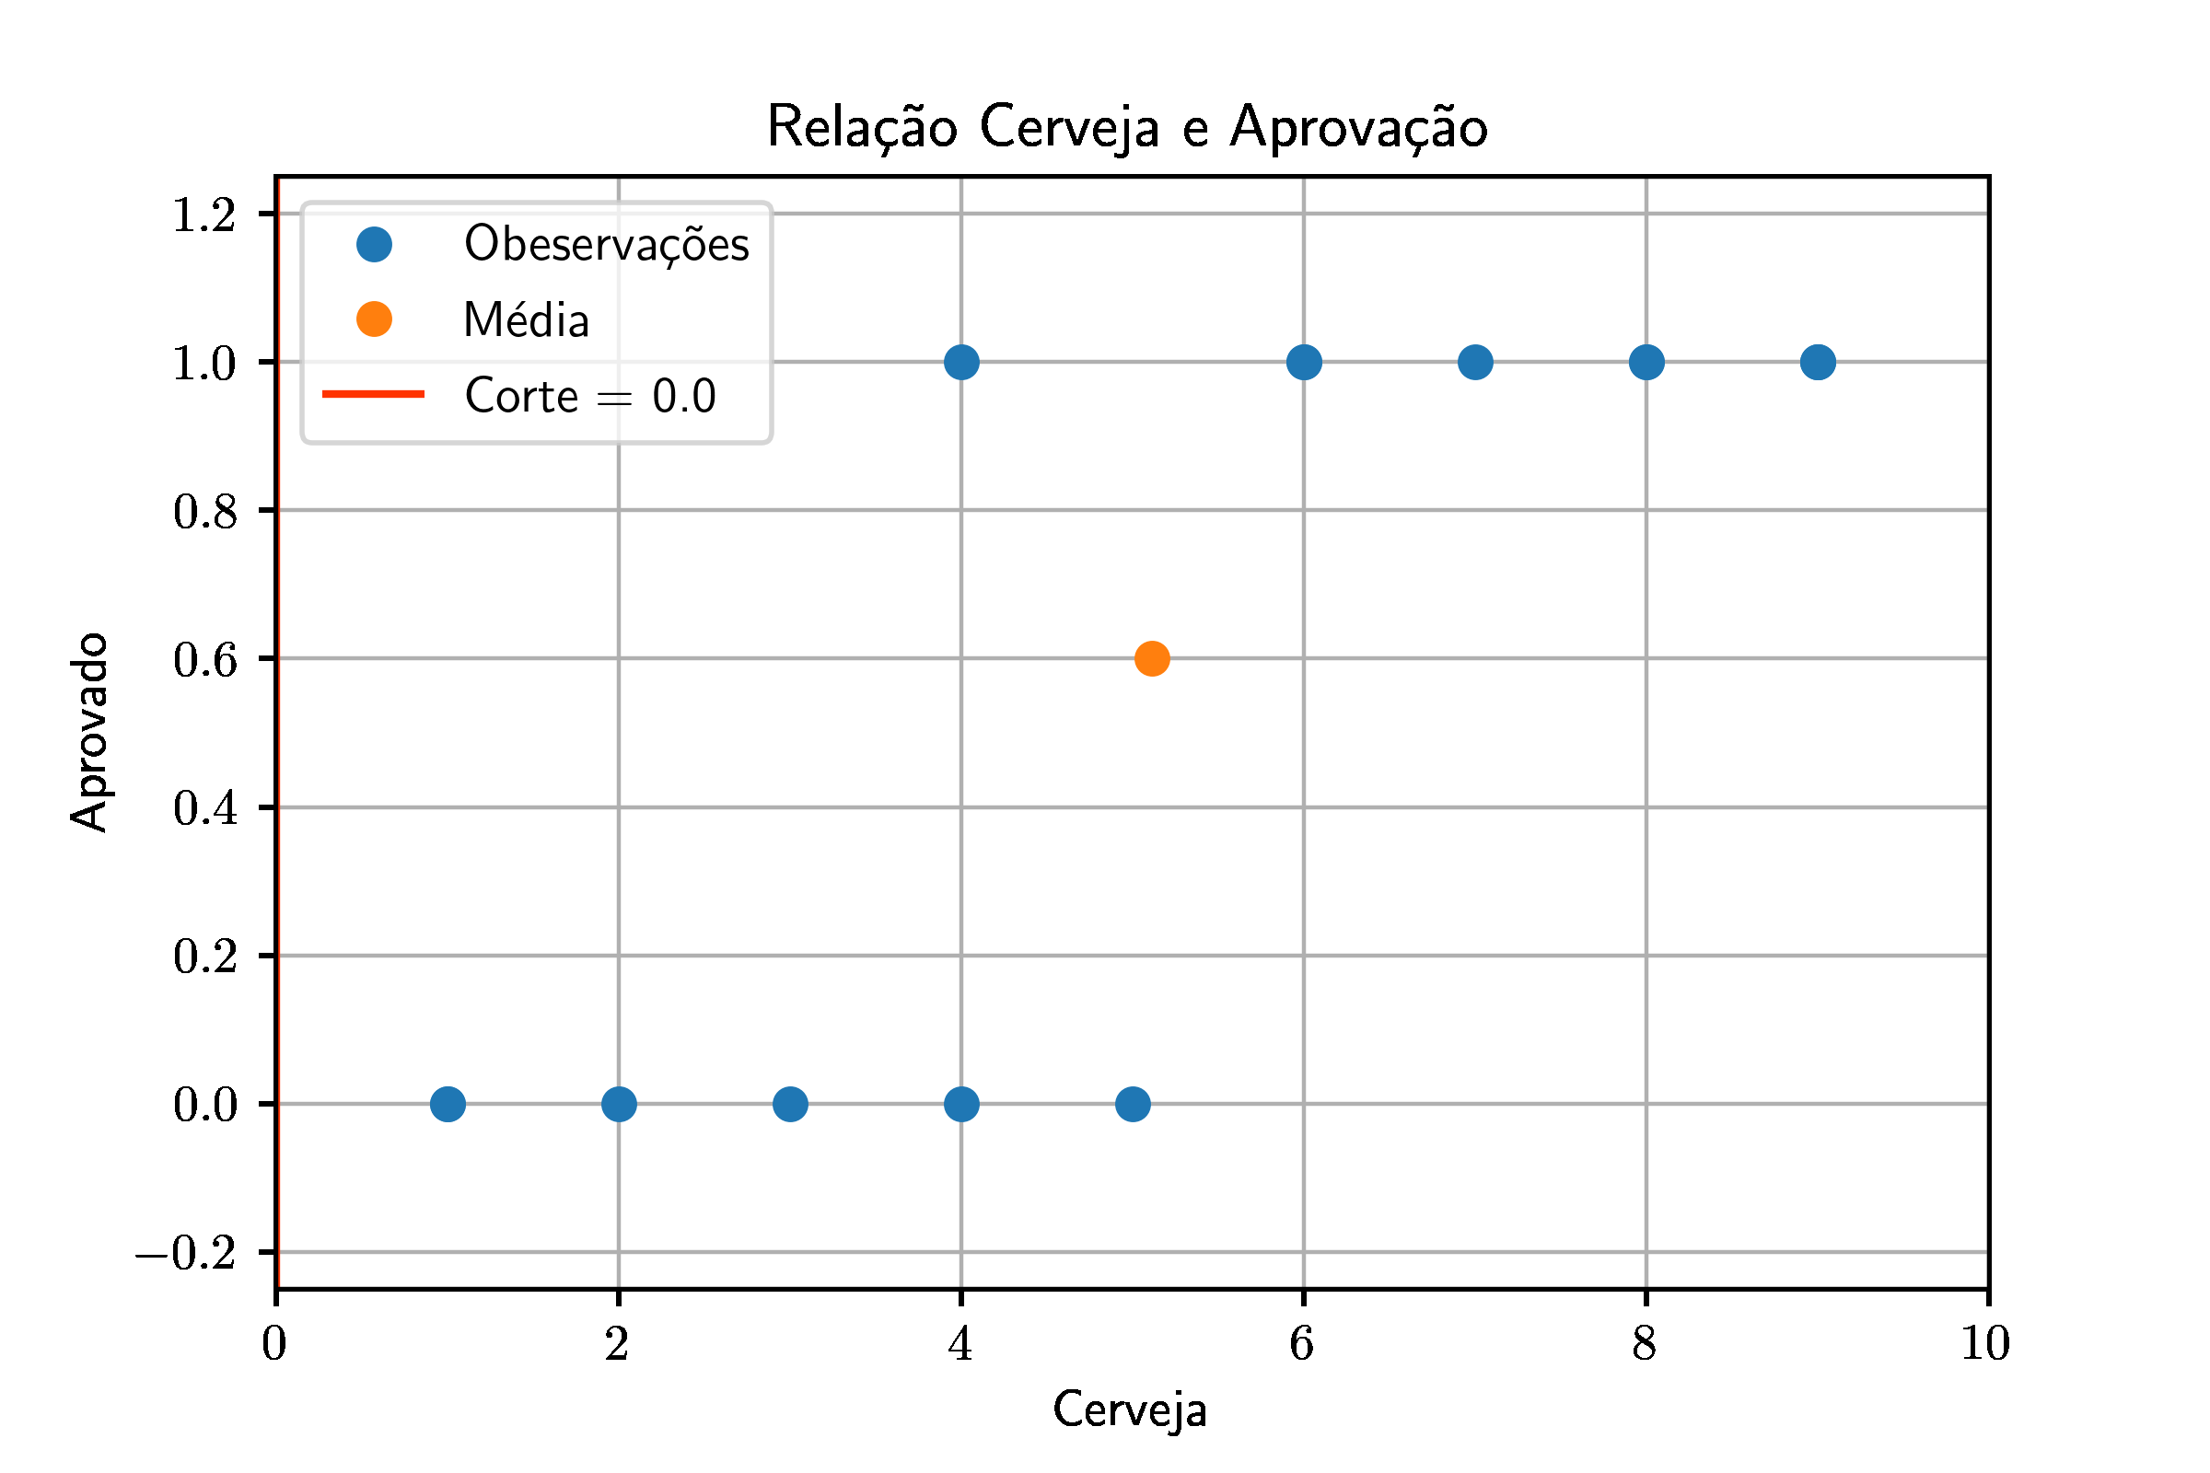
Árvore de Decisão

Slide 83
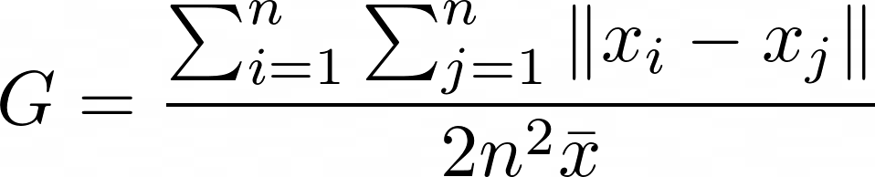
Árvore de Decisão
Anteriormente utilizamos a Soma dos Erros Quadráticos.
E Agora? Vamos usar qual medida?

Slide 84
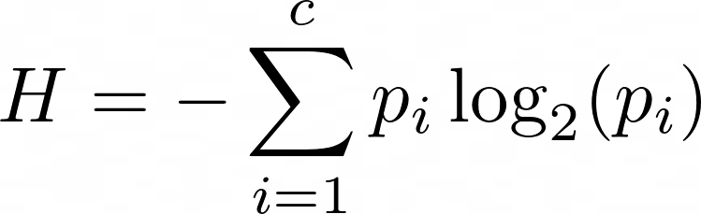
Árvore de Decisão
Sim!
Há outras medidas?
Entropia!!
De uma maneira mais genérica

Slide 85
Árvore de Decisão
Gini
Entropia

Slide 86
Naive Bayes

Slide 87
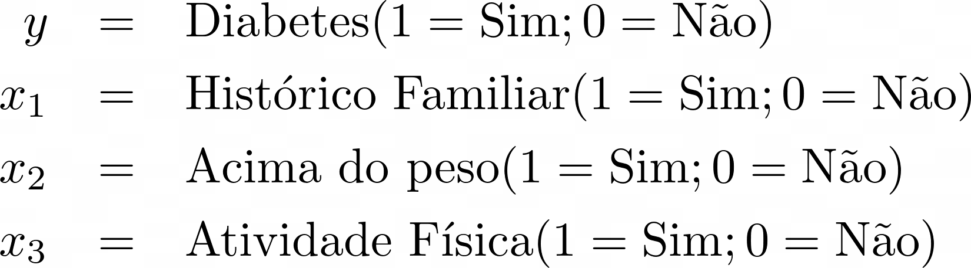
Naive Bayes
Qual a probabilidade de ser diabético, dado algumas informações?

Slide 88
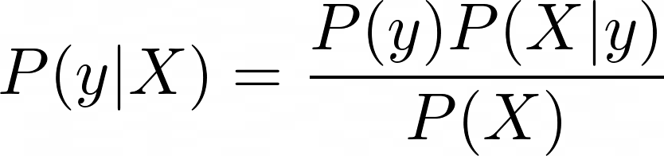
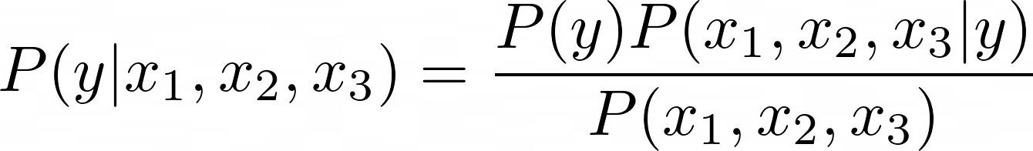
Naive Bayes
Usando o teorema de Bayes, temos:

Slide 89
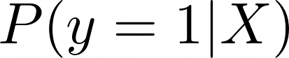
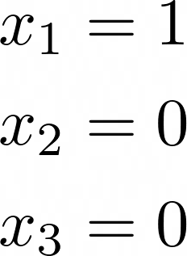
Naive Bayes
Qual a probabilidade de ser diabético:
Diabetes | Histórico Familiar | Acima do Peso | Atividade Física
1 | 1 | 1 | 1
1 | 1 | 1 | 0
1 | 0 | 1 | 0
1 | 1 | 0 | 0
0 | 1 | 0 | 1
0 | 0 | 1 | 1
0 | 0 | 0 | 0
Têm histórico familiar
Não está acima do peso
Não pratica atividade física

Slide 90
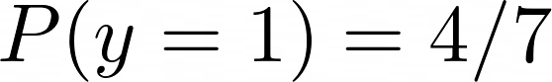





Diabetes | Histórico Familiar | Acima do Peso | Atividade Física
1 | 1 | 1 | 1
1 | 1 | 1 | 0
1 | 0 | 1 | 0
1 | 1 | 0 | 0
0 | 1 | 0 | 1
0 | 0 | 1 | 1
0 | 0 | 0 | 0

Slide 91






Diabetes | Histórico Familiar | Acima do Peso | Atividade Física
1 | 1 | 1 | 1
1 | 1 | 1 | 0
1 | 0 | 1 | 0
1 | 1 | 0 | 0
0 | 1 | 0 | 1
0 | 0 | 1 | 1
0 | 0 | 0 | 0

Slide 92


Naive Bayes
Decisão de classificação:

Slide 94
Métricas de Ajuste
Matriz de Confusão
Acurácia
Precisão
Recall
Curva ROC

Slide 95
Matriz de Confusão
 |  | Predito
 |  | 0 | 1
Verdadeiro / Real | 0 | Verdadeiro Negativo | Falso Positivo
 | 1 | Falso Negativo | Verdadeiro Positivo

Slide 96

Acurácia
 |  | Predito
 |  | 0 | 1
Verdadeiro / Real | 0 | Verdadeiro Negativo | Falso Positivo
 | 1 | Falso Negativo | Verdadeiro Positivo

Slide 97

Precisão
 |  | Predito
 |  | 0 | 1
Verdadeiro / Real | 0 | Verdadeiro Negativo | Falso Positivo
 | 1 | Falso Negativo | Verdadeiro Positivo

Slide 98

Recall ou Sensibilidade
 |  | Predito
 |  | 0 | 1
Verdadeiro / Real | 0 | Verdadeiro Negativo | Falso Positivo
 | 1 | Falso Negativo | Verdadeiro Positivo

Slide 99

Especificidade
 |  | Predito
 |  | 0 | 1
Verdadeiro / Real | 0 | Verdadeiro Negativo | Falso Positivo
 | 1 | Falso Negativo | Verdadeiro Positivo

Slide 100
Área sob a Curva ROC (AUC)
Sensibilidade x Especificidade

Slide 101
Projeto
Como prever Churn de usuários do nosso canal?

Slide 102





Big
“Big
stories need
human
stakes”
Aaron Swartz
@teomewhy
@teomewhy
/teocalvo
/teomewhy

